Slide 1


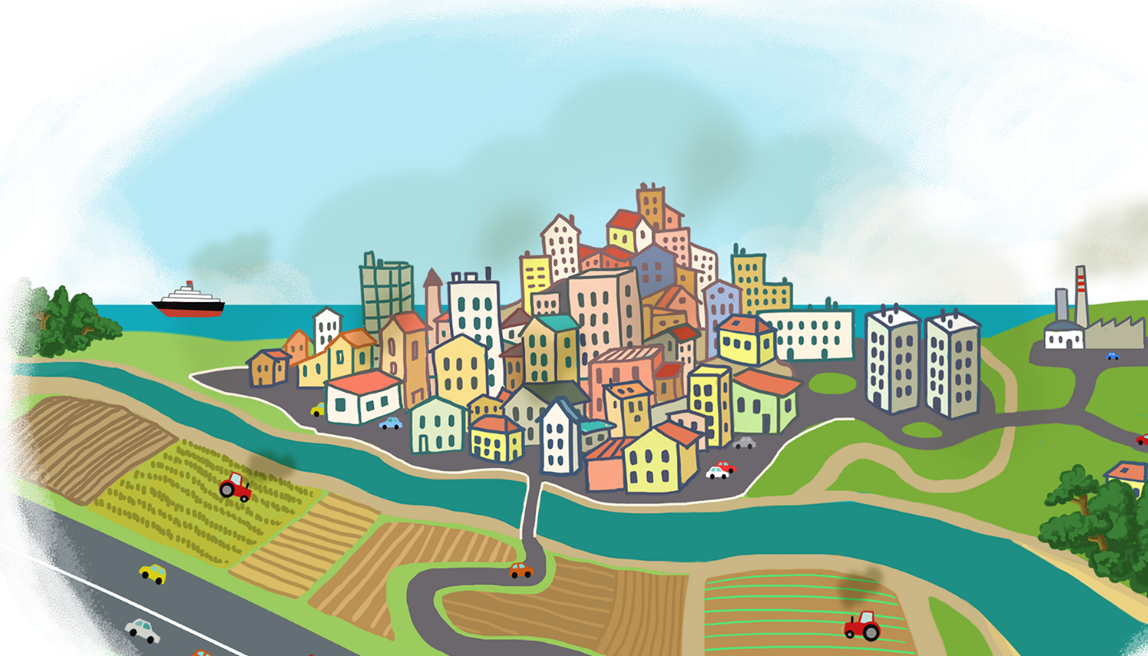

Formation Adulte
Version 30/11/2020
Avec le soutien de :
ENSEMBLE
PRÉSERVONS
NOTRE AIR

Slide 2

Séquence 1 : L’importance de l’air

Slide 3






Combien de litres d’air
est-ce que je respire par jour ?
S₁
L’IMPORTANCE DE L’AIR
10
500
1 000
15 000
S₂
1 10
1
S₃
2
2 500
S₄
Soit
10 litres d’air par minute !
S₅
3
3 1 000
S₆
S₇
4
15 000
3

Slide 4
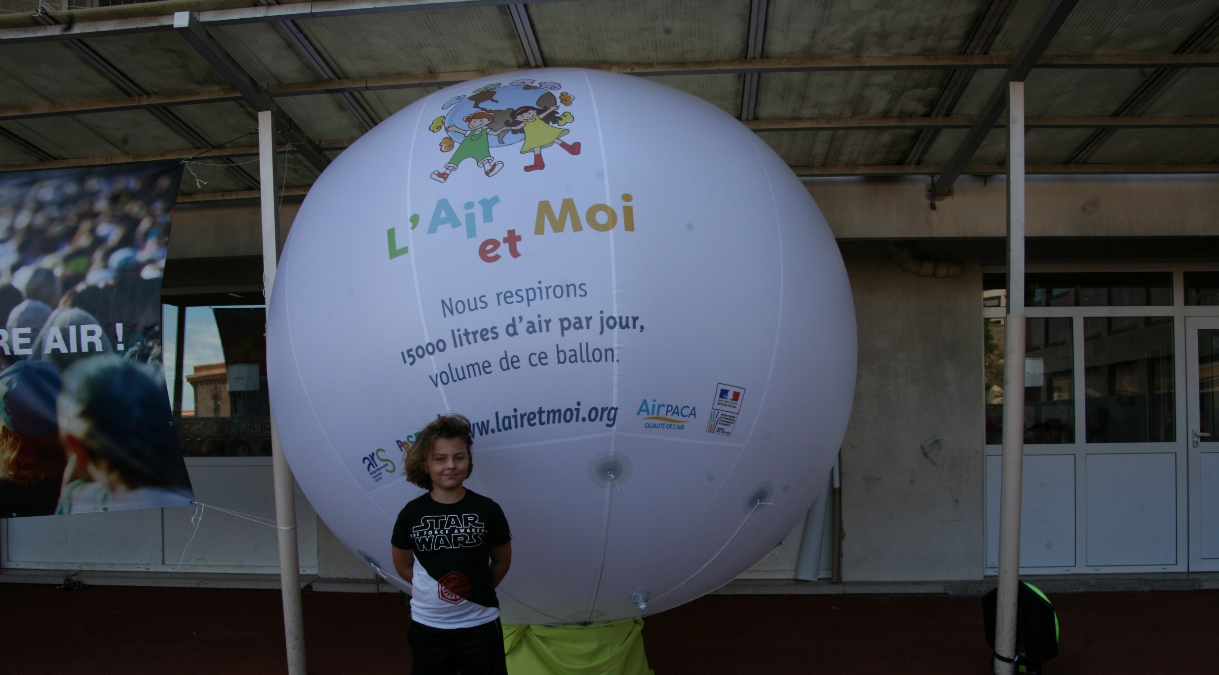

Nous respirons 15 000 L d’air par jour !
S₁
L’IMPORTANCE DE L’AIR
S₂
S₃
S₄
S₅
S₆
S₇
Soit 10 litres d’air par minute !
4

Slide 5



Quel volume d’air en moyenne est-ce que
je respire selon mon activité ? (en litres/minute)
S₁
L’IMPORTANCE DE L’AIR
S₂
15 litres
2
Repos
S₃
6 litres
1
Vélo
Course d’endurance
S₄
S₅
60 à 100 litres
3
S₆
S₇
On recommande de bien choisir les moments (hors des pics de pollution) et les lieux où faire du sport (zones où l’air est le moins pollué).
5

Slide 6
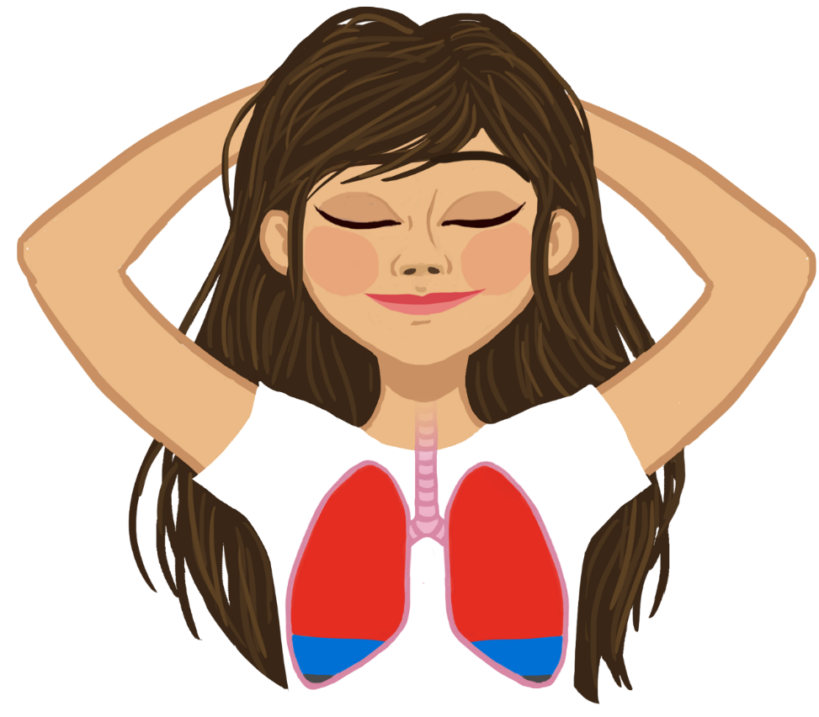
De quoi se compose l’air que l’on inspire ?*
S₁
L’IMPORTANCE DE L’AIR
1
78 % de diazote (N₂)
S₂
S₃
2
21 % de dioxygène (O₂)
S₄
S₅
3
1 % Autres gaz divers et particules fines
Dont :
90 % d’argon (Ar)
4 % de dioxyde de carbone (CO₂)
gaz rares : néon (Ne), krypton (Kr), xénon (Xe), hélium (He)…
gaz polluants : oxydes d’azote (NO₂…), oxydes de soufre (SO₂…), ozone (O₃)…
S₆
S₇
*Composition de l’air sec
6

Slide 7


De quoi se compose l’air que l’on expire ?*
S₁
L’IMPORTANCE DE L’AIR
1
78 % de diazote (N₂)
S₂
S₃
2
17 % de dioxygène (O₂)
S₄
S₅
3
4 % de dioxyde de carbone (CO₂)
S₆
S₇
4
1 % de gaz divers et particules fines
*Composition de l’air sec
7

Slide 8

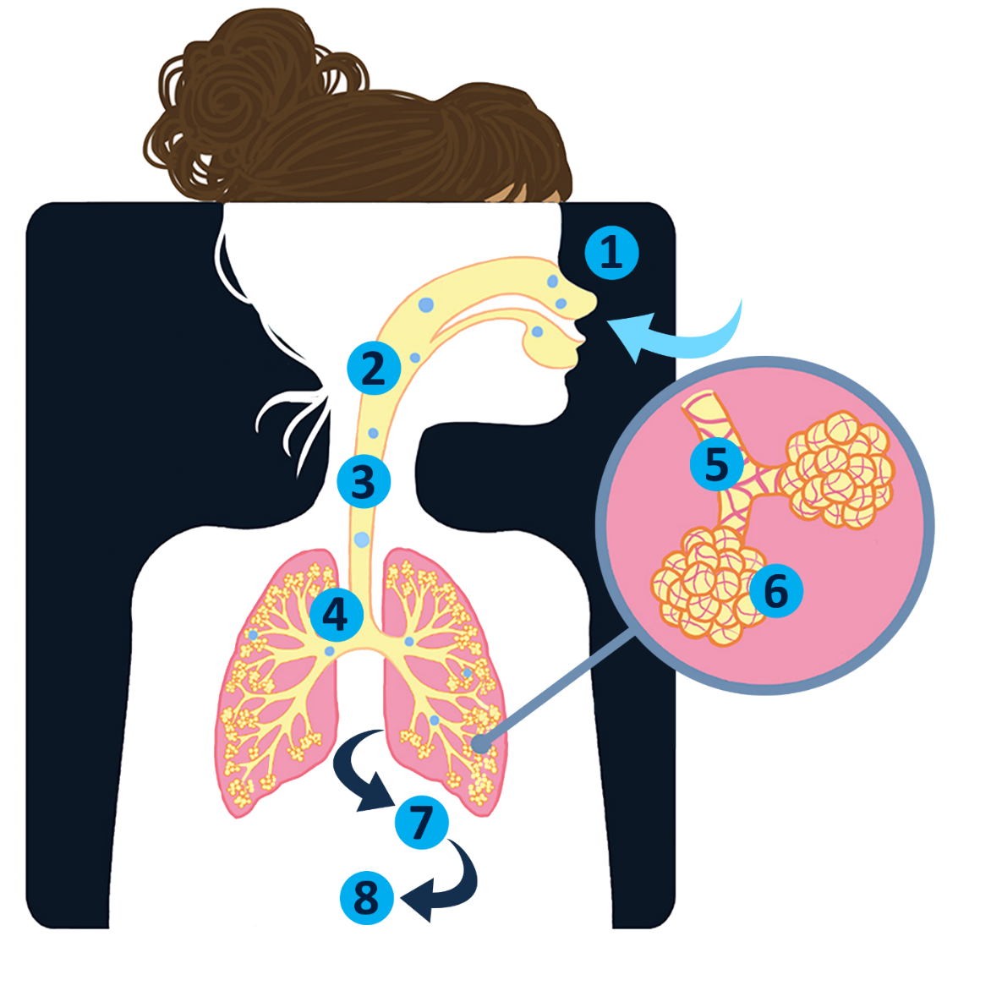

Quel est le trajet de l’air dans notre corps ?
S₁
1
Nez
L’IMPORTANCE DE L’AIR
Nos cellules récupèrent dans le sang ce dont elles ont besoin (O₂) et y rejettent ce dont elles n’ont pas besoin (CO₂ et autres déchets)
2
Pharynx
S₂
3
Trachée artère
S₃
4
Bronches
5
Bronchioles
S₄
6
Alvéoles pulmonaires
S₅
7
Capillaires sanguins
S₆
8
Cellules
S₇
Le rôle de la ventilation pulmonaire est d’amener
l’air au niveau des alvéoles pulmonaires.
8

Slide 9

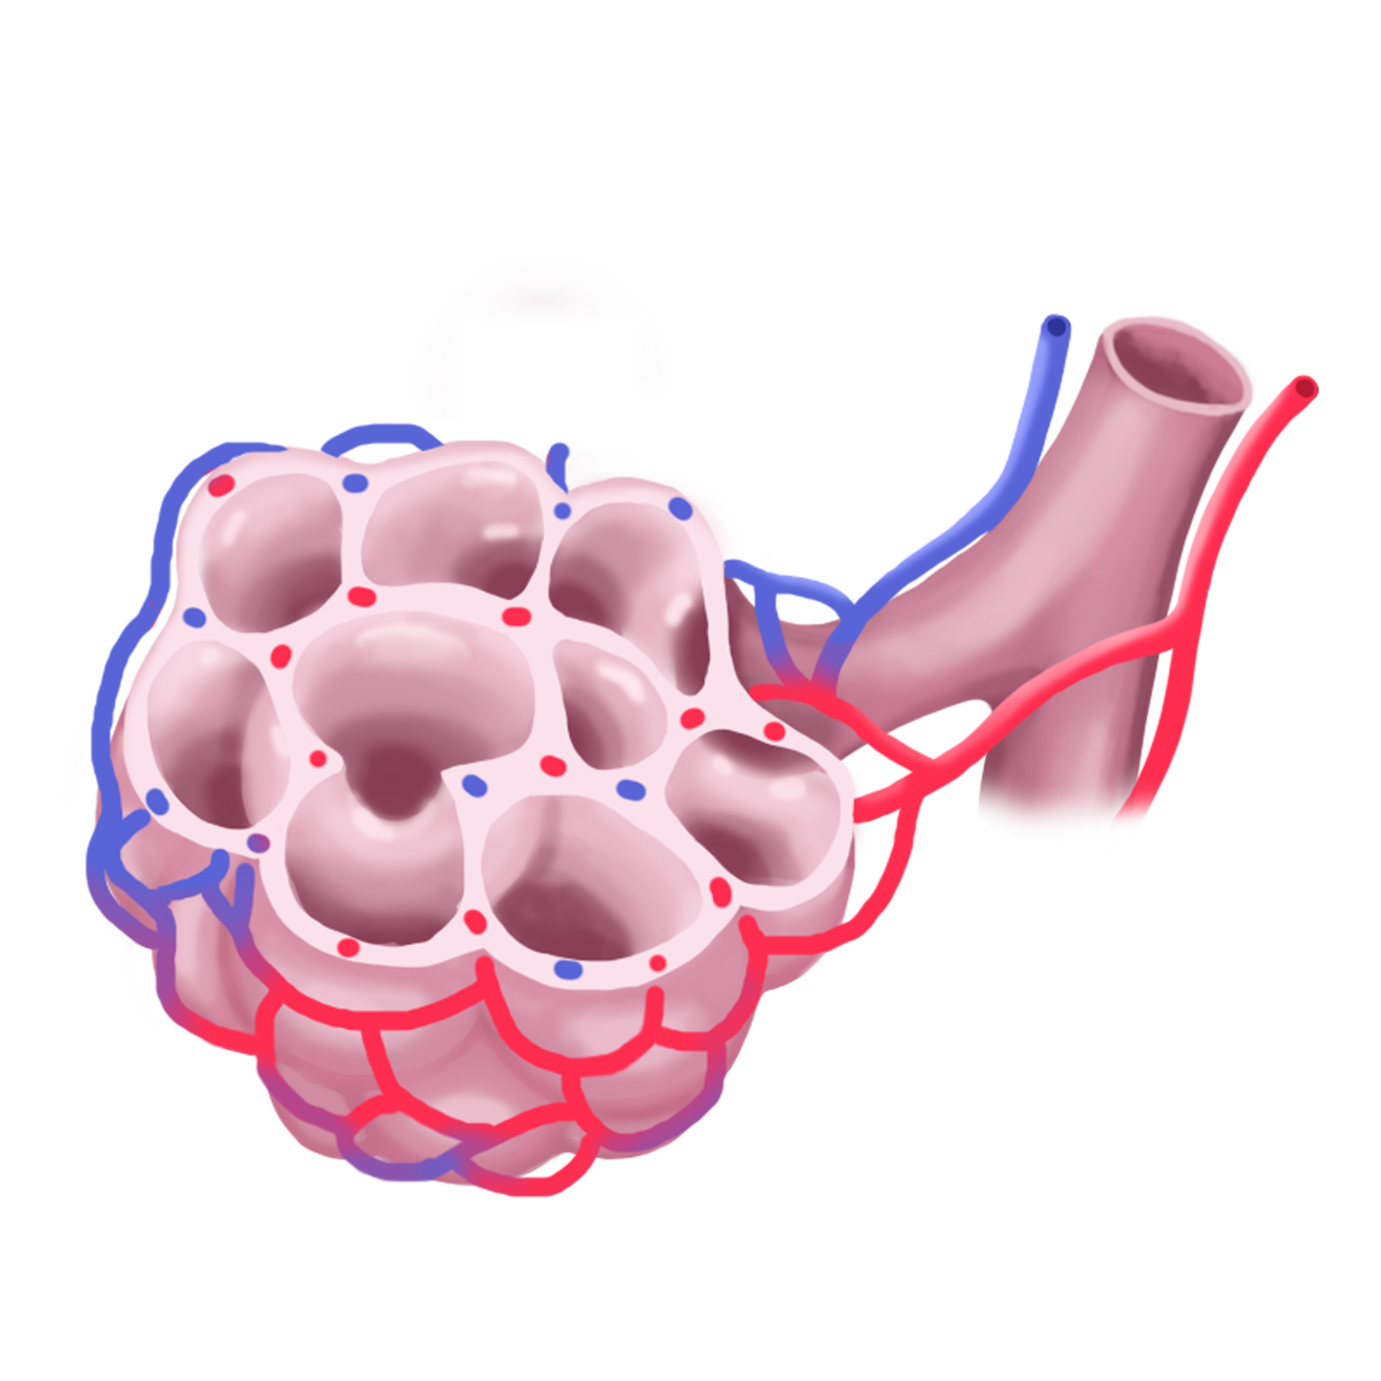

Zoom sur le trajet de l’air
S₁
Vue en coupe
d’un sac alvéolaire
Sang veineux, pauvre en O₂
et riche en CO₂, provenant
de tous les organes
Air
L’IMPORTANCE DE L’AIR
S₂
Bronchiole
Paroi
S₃
S₄
Capillaire sanguin
en coupe
Sang artériel, riche en O₂
et pauvre en CO₂
circulant vers les organes
S₅
S₆
S₇
Une alvéole
Capillaire sanguin
9

Slide 10

Quelle est la surface totale des poumons ?
S₁
L’IMPORTANCE DE L’AIR
S₂
Déployée, la surface totale de nos poumons est équivalente à la surface d’un court de tennis (130 m²) !
S₃
S₄
S₅
S₆
S₇
10

Slide 11
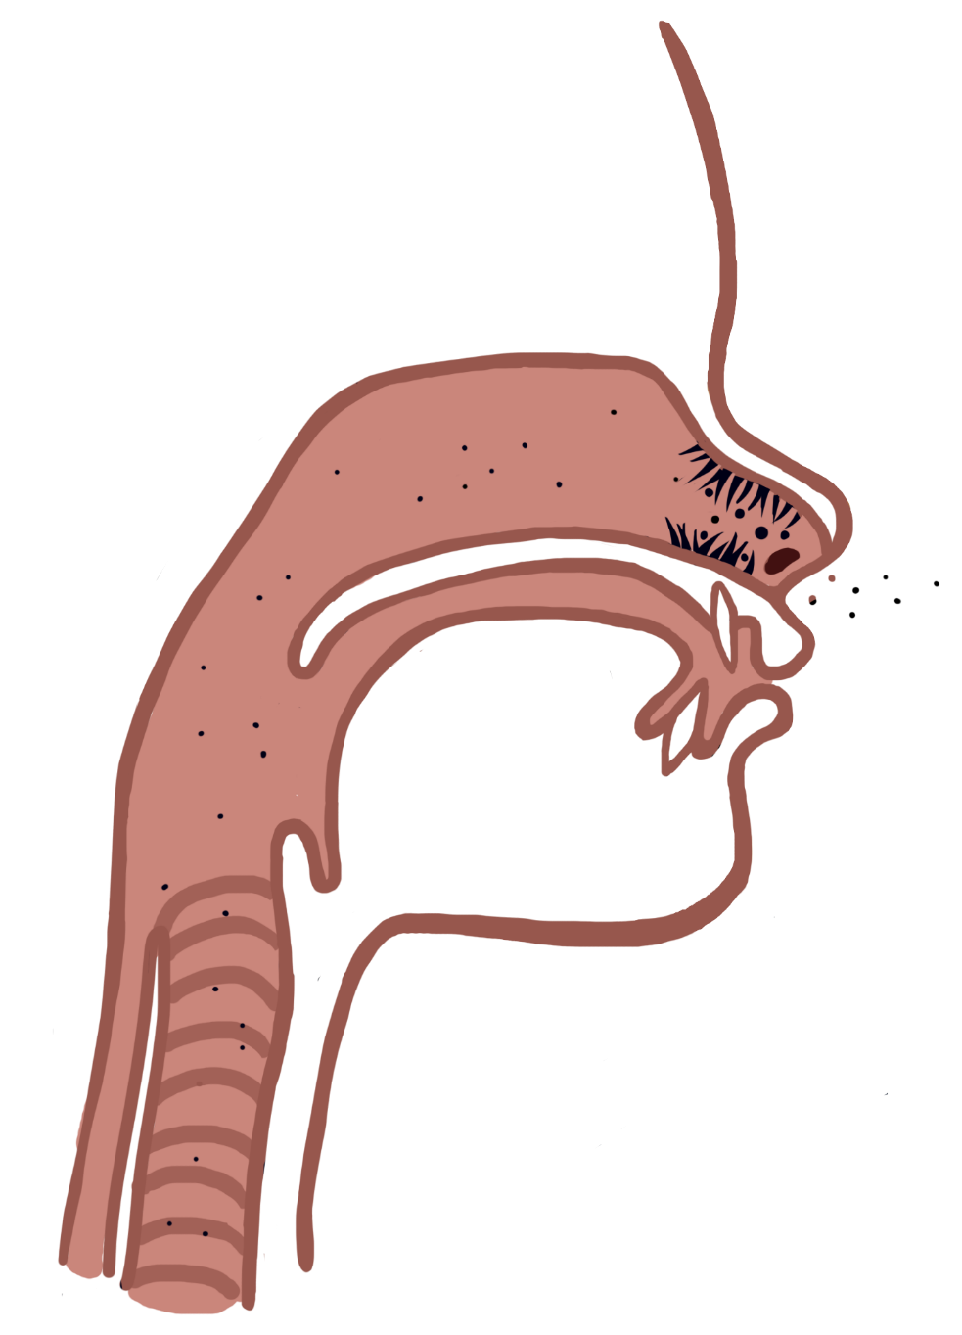
Pourquoi recommande-t-on de respirer par le nez ?
S₁
Il est très important de respirer par le nez
L’IMPORTANCE DE L’AIR
S₂
Le nez joue un rôle de filtre
Les poils du nez retiennent les particules de l’air supérieures à 2,5 µm, c’est pourquoi il vaut mieux inspirer par le nez que par la bouche.
S₃
S₄
S₅
En revanche, les particules inférieures à cette taille ne sont pas filtrées et arrivent jusqu’aux poumons. Parmi elles, les PM_{1.0} (< 1 µm) et les PM_{0.1} (<0.1 µm), particules très fines et ultrafines, peuvent passer dans le sang.
S₆
S₇
11

Slide 12

Quelle est l’épaisseur de la seule couche atmosphérique respirable ?
S₁
L’IMPORTANCE DE L’AIR
S₂
1 12 km
1
12 km
25 km
50 km
85 km
S₃
2
2 25 km
S₄
S₅
3 50 km
3
S₆
S₇
4
4 85 km
12

Slide 13

Les différentes couches atmosphériques
S₁
Ionosphère > jusqu’à environ 3500 km d’altitude
L’IMPORTANCE DE L’AIR
S₂
Alt. 600 km
Thermosphère
Aurores polaires
S₃
Alt. 85 km
Mésosphère
S₄
S₅
Alt. 50 km
Stratosphère
S₆
Alt. 25 km Couche d’ozone
Avion
supersonique
S₇
Troposphère
Alt. 12 km
Avion de ligne
13

Slide 14


La troposphère : l’atmosphère respirable
S₁
La troposphère est la seule couche de l’atmosphère terrestre où l’on peut respirer (sans assistance). Son épaisseur varie de 8 à 15 km, selon la latitude et la saison.
L’IMPORTANCE DE L’AIR
S₂
12 km
Everest : 8846 m
Plus haut sommet
du monde !
S₃
Lieux habités
les plus élevés :
5000 m
S₄
Dans la troposphère,
plus l’altitude augmente,
moins il y a d’oxygène et
plus nous avons de mal
à respirer !
S₅
S₆
S₇
14

Slide 15
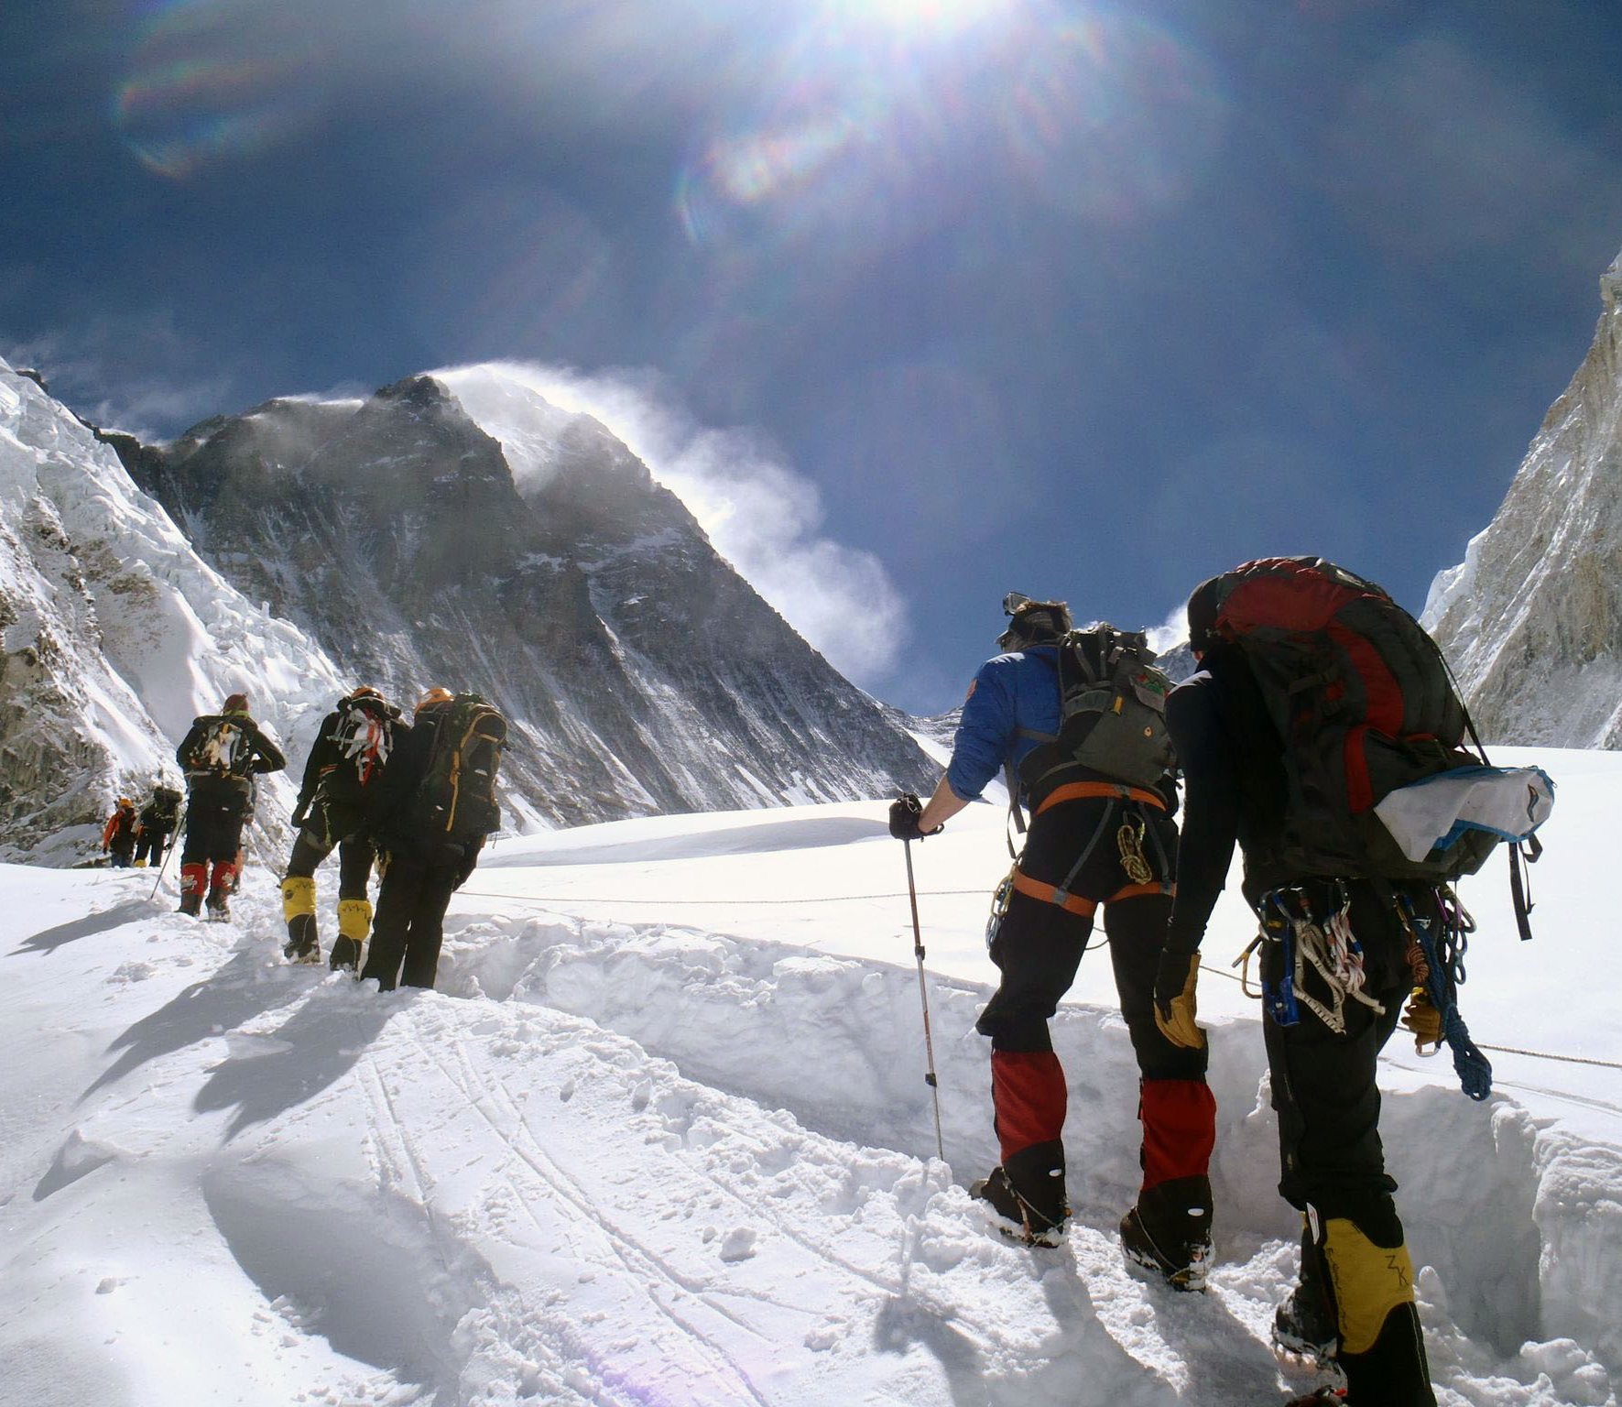
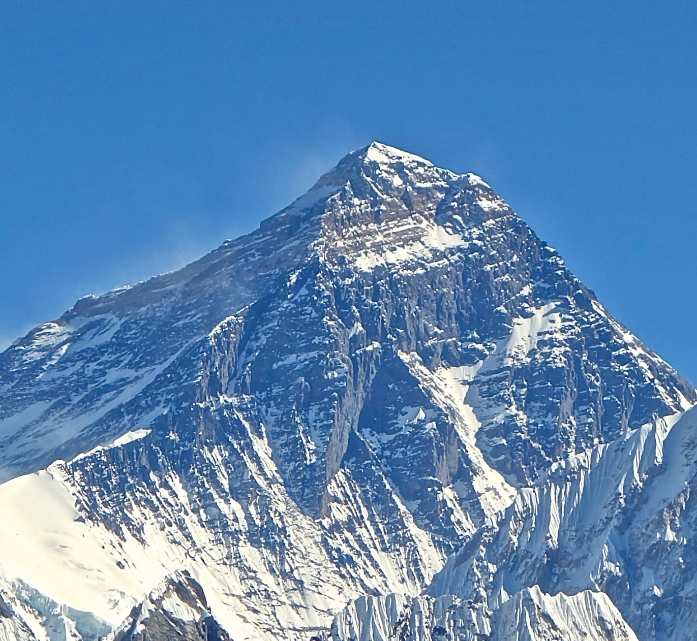
Le mont Everest, toit du monde (8 846 m)
S₁
L’IMPORTANCE DE L’AIR
Il y a 3 fois moins d’oxygène en haut de l’Everest !
S₂
S₃
S₄
S₅
S₆
S₇
15

Slide 16

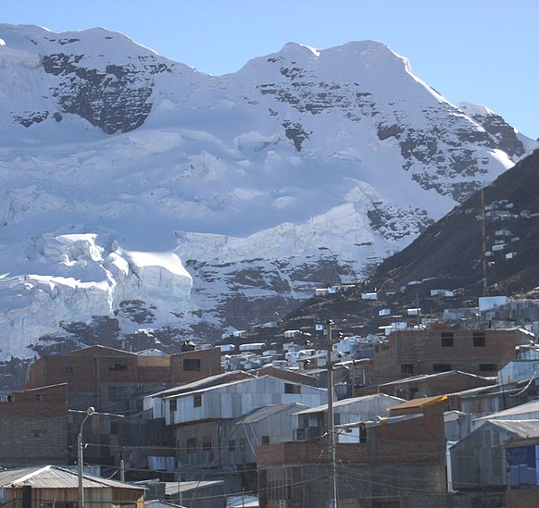

La Rinconada, au Pérou (5 300 m)
S₁
L’IMPORTANCE DE L’AIR
Les habitants vivent dans des conditions extrêmes : impossibilité d’acheminer l’eau et l’électricité et 2 fois moins d’oxygène à cette altitude
S₂
S₃
Le syndrome du mal aigu des montagnes (maux de tête, nausées, fatigue, trouble du sommeil… )
L’œdème pulmonaire de haute altitude (accumulation de liquide dans les poumons)
L’œdème cérébral de haute altitude (accumulation de liquide dans le cerveau)
S₄
S₅
S₆
Quelles sont les maladies dues au manque d’oxygène en altitude ?
S₇
16

Slide 17

Séquence 2 : Les causes de la pollution atmosphérique

Slide 18
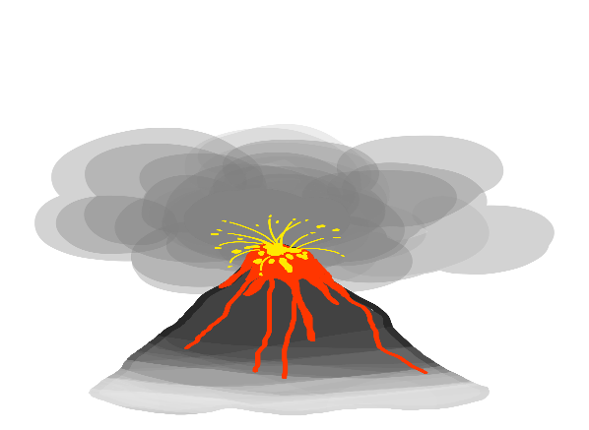
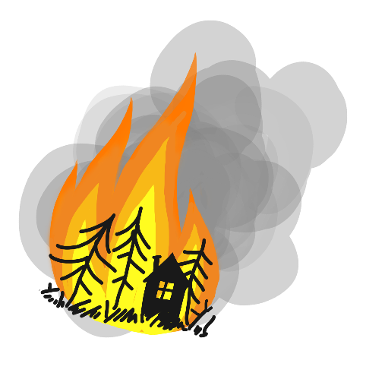



Quelles sont les principales causes naturelles de la pollution de l’air ?
S₁
S₂
LES CAUSES DE LA POLLUTION ATMOSPHÉRIQUE
1
2
3
S₃
S₄
Les éruptions volcaniques
Les pollens
Les incendies
S₅
S₆
4
Et d’autres encore telles que la foudre, l’érosion éolienne, les sables du désert, les marécages…
5
S₇
Les ruminants
18

Slide 19
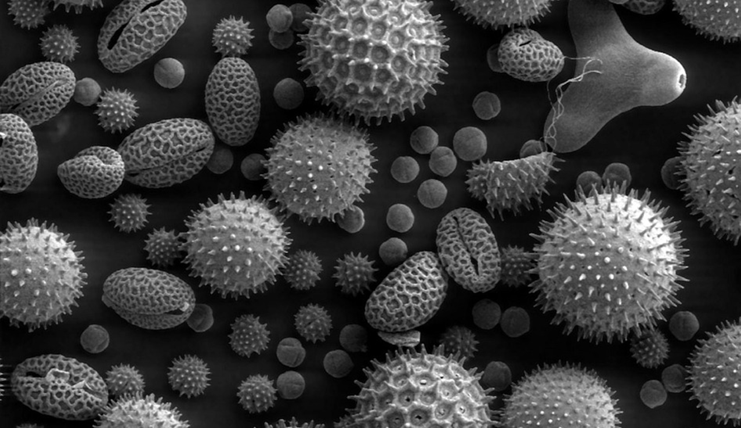
Les pollens vus au microscope
S₁
S₂
LES CAUSES DE LA POLLUTION ATMOSPHÉRIQUE
S₃
S₄
S₅
S₆
S₇
19

Slide 20
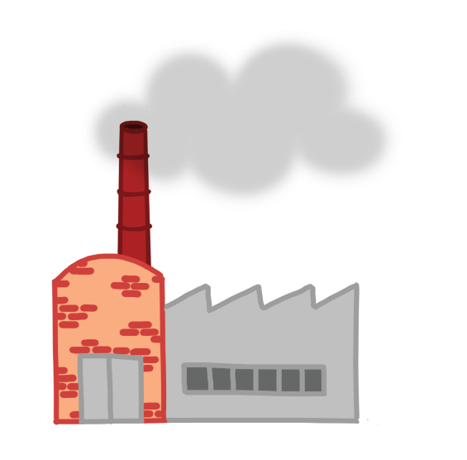

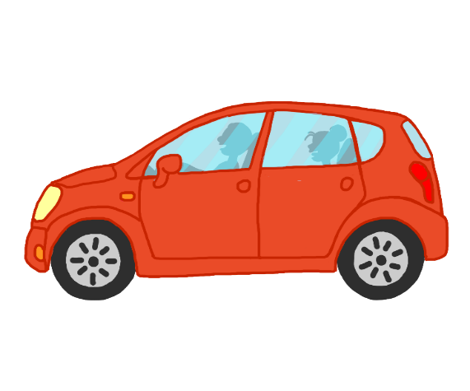



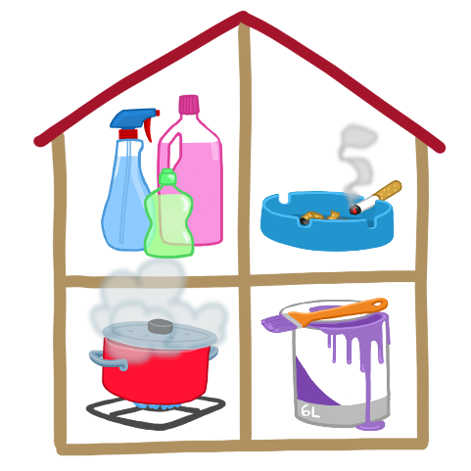

Quelles sont les principales sources anthropiques de la pollution de l’air ?
S₁
S₂
LES CAUSES DE LA POLLUTION ATMOSPHÉRIQUE
1
2
3
S₃
Les transports
Les usines
Le chauffage
S₄
S₅
4
5
6
S₆
S₇
L’agriculture
L’activité domestique
La cigarette
20

Slide 21



Les transports
S₁
Les transports sont responsables de 30 % des émissions de gaz à effet de serre
La voiture est très polluante car la combustion de l’essence et du diesel émet des particules fines (PM₁₀ et PM_{2.5}) et des oxydes d'azote.
S₂
S₃
  Un trajet en voiture sur 2 fait moins de 3 km.
  En ville, un trajet sur 4 fait moins d’1 km !
S₄
S₅
LES SOLUTIONS CONTRE LA POLLUTION ATMOSPHÉRIQUE
S₆
De la même façon, l’avion est un mode de transport polluant, il est à éviter à l’échelle nationale.
S₇
21

Slide 22

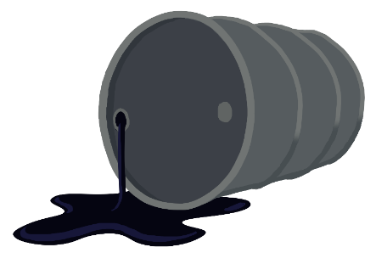
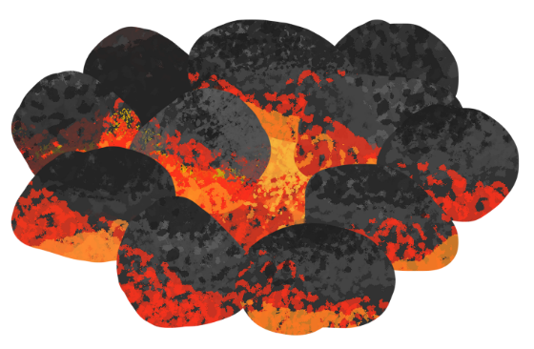
Quelles sont les principales sources d’énergie qui polluent l’air ?
S₁
S₂
Combustible d’origine organique,
provenant de la décomposition de végétaux enfouis sous forme de sédiments.
Son extraction, raffinage, transport
et sa combustion ont un impact
sur la santé et le climat.
1
3
LES CAUSES DE LA POLLUTION ATMOSPHÉRIQUE
S₃
Le pétrole
S₄
Le gaz naturel
S₅
Fluide combustible d’origine naturelle, issu de la décomposition anaérobie de végétaux aquatiques ou terrestres et de bactéries, piégés dans les couches géologiques. C’est une énergie fossile
.
2
Mélange gazeux d’hydrocarbures naturellement présent dans certaines roches poreuses.
C’est une énergie fossile.
S₆
S₇
Le charbon
22

Slide 23

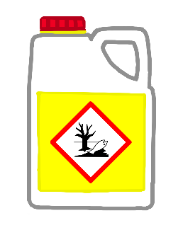


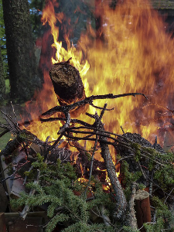
Pour quelles raisons l’agriculture pollue-t-elle l’air ?
S₁
S₂
1
2
3
LES CAUSES DE LA POLLUTION ATMOSPHÉRIQUE
S₃
L’utilisation de pesticides,
d’engrais et de produits
L’élevage lié à la consommation massive de viande
Le transport (marchandises
agricoles et exploitation)
S₄
S₅
S₆
4
5
S₇
Mode de production
Agrosystème
Le brûlage des déchets verts
23

Slide 24

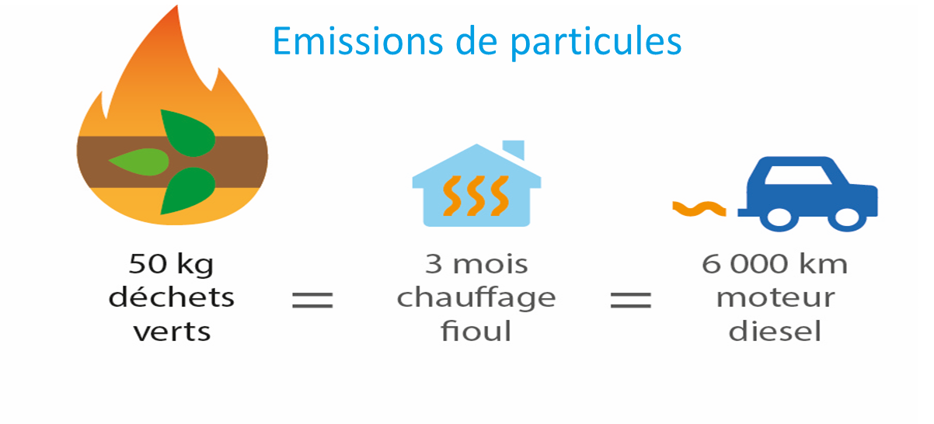

La pollution due aux déchets verts
S₁
La combustion des déchets verts émet de nombreux polluants* en grande quantité dont les particules fines et les hydrocarbures aromatiques polycycliques.
S₂
LES CAUSES DE LA POLLUTION ATMOSPHÉRIQUE
S₃
Brûler 50 kg de végétaux produit jusqu’à 900 fois plus de particules qu’un trajet de 20 km jusqu’à la déchetterie avec une voiture diesel !
(source : Atmo Auvergne Rhône-Alpes)
S₄
S₅
S₆
S₇
suite
24

Slide 25


La loi sur le brûlage des déchets verts
S₁
Le brûlage des déchets verts est interdit en France.
S₂
C’est le Maire qui est chargé de faire respecter cette interdiction.
En France, brûler ses déchets verts expose à une amende d’environ 450€ selon la réglementation départementale en vigueur.
LES CAUSES DE LA POLLUTION ATMOSPHÉRIQUE
S₃
S₄
S₅
S₆
S₇
25
Source : DRAAF PACA, DREAL, Région PACA, ADEME, ARS, AtmoSud

Slide 26

Quels sont les 4 principaux polluants de l’air extérieur ?
S₁
ATTENTION : d’autres polluants ou familles de polluants surveillés existent; comme: le monoxyde de carbone (CO), les Composés Organiques Volatils (COV), les éléments-traces métalliques, les Hydrocarbures Aromatiques Polycycliques (HAP*), les dioxines et Furanes, la radioactivité, les pesticides, ...
S₂
1
Les oxydes d’azote (NO_{x})
LES CAUSES DE LA POLLUTION ATMOSPHÉRIQUE
S₃
2
Les particules fines (PM₁, PM_{2.5}, PM₁₀…)
S₄
S₅
3
L’ozone (O₃)
S₆
4
S₇
Le benzène (C₆H₆)
26

Slide 27
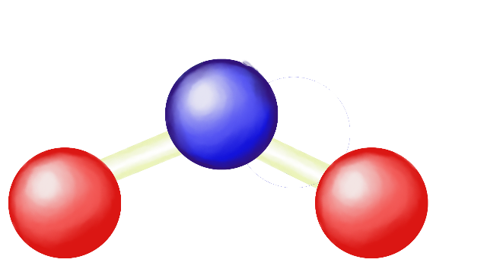
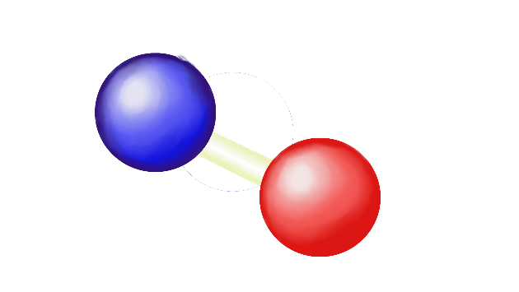
Les oxydes d’azote (NO_{x})
S₁
S₂
Le terme « oxydes d’azote » désigne le monoxyde d’azote (NO) et le dioxyde d’azote (NO₂).
LES CAUSES DE LA POLLUTION ATMOSPHÉRIQUE
S₃
Ces composés sont formés par oxydation de l’azote atmosphérique (N₂) lors des combustions de carburants et de combustibles fossiles.
S₄
S₅
Le NO₂ se rencontre également à l’intérieur des locaux dans lesquels fonctionnent des appareils au gaz tels que les gazinières et le chauffe-eau !
S₆
S₇
27

Slide 28
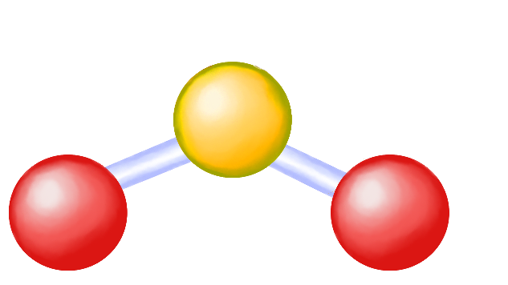
Le benzène (C₆H₆)
S₁
S₂
LES CAUSES DE LA POLLUTION ATMOSPHÉRIQUE
Le benzène (C₆H₆) est un composé organique appartenant à la famille des hydrocarbures aromatiques monocycliques.
S₃
S₄
S₅
Les sources principales sont les sources de combustion (dont le tabagisme), le transport routier et les activités industrielles.
S₆
S₇
28

Slide 29
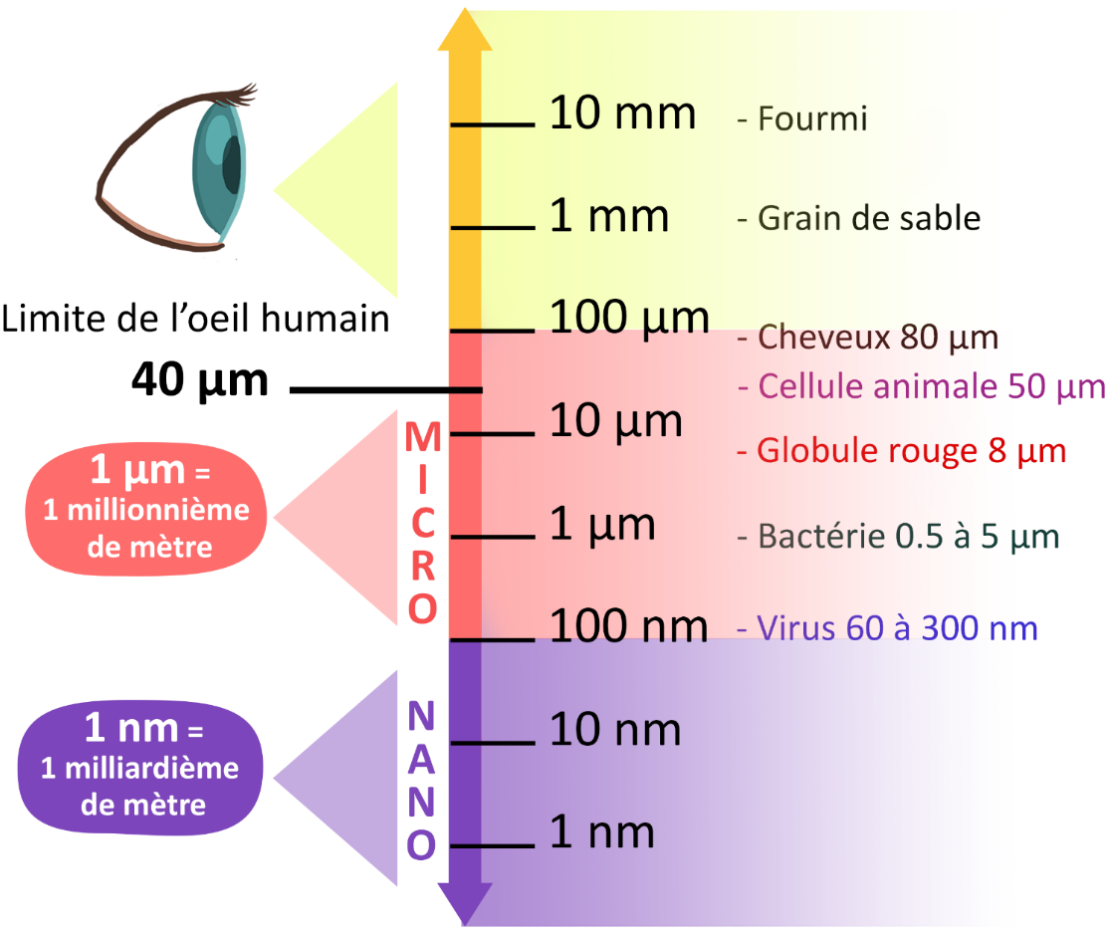
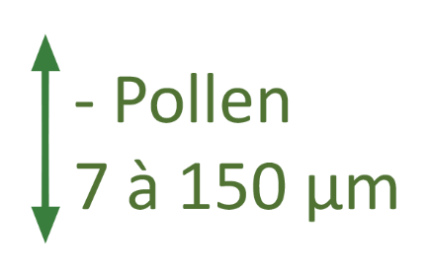
L’infiniment petit
Zoom sur les particules PM₁₀ et PM_{2.5}
S₁
La pollution de l’air
la plus toxique est bien souvent invisible à l’œil nu !
S₂
LES CAUSES DE LA POLLUTION ATMOSPHÉRIQUE
S₃
Elles proviennent en majorité du chauffage domestique, du transport routier et des activités industrielles.
S₄
S₅
S₆
S₇
Les particules fines (PM_{2.5})
et ultrafines (PM_{0.1}) sont les plus dangereuses !
29

Slide 30
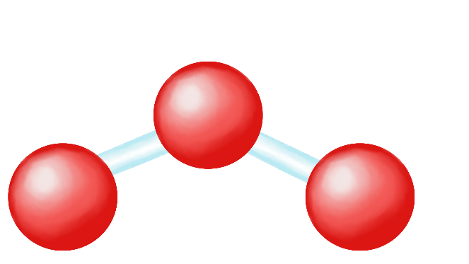
L’ozone (O₃)
S₁
S₂
L’ozone est un polluant secondaire. Il n’est pas directement rejeté par une source de pollution.
LES CAUSES DE LA POLLUTION ATMOSPHÉRIQUE
S₃
Les concentrations maximales sont mesurées lors des mois les plus chauds (mai à août), lorsqu’il y a un fort rayonnement solaire.
Contrairement à la majorité des polluants, l’ozone est présent
en ville, à la campagne et à la montagne.
S₄
S₅
Il se forme par réaction chimique initiée par les rayons ultraviolets (UV) du soleil, à partir de polluants appelés « précurseurs »; oxyde d’azote et composes organiques volatils (COV).
S₆
S₇
30

Slide 31
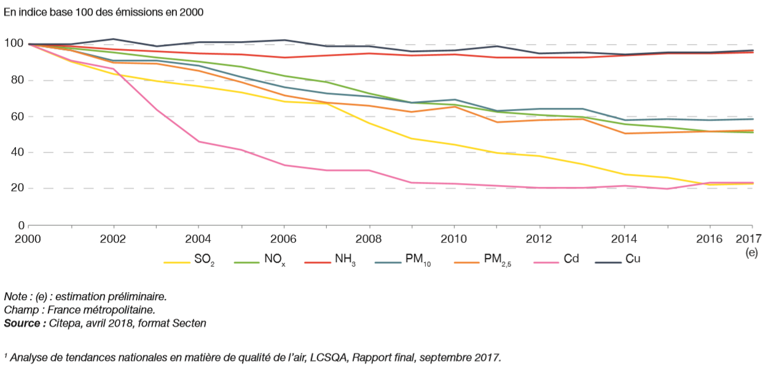
Évolution des concentrations des principaux polluants atmosphériques
S₁
Baisse des concentrations en polluants réglementés depuis le début des années 2000
S₂
LES CAUSES DE LA POLLUTION ATMOSPHÉRIQUE
S₃
S₄
S₅
S₆
S₇
31

Slide 32






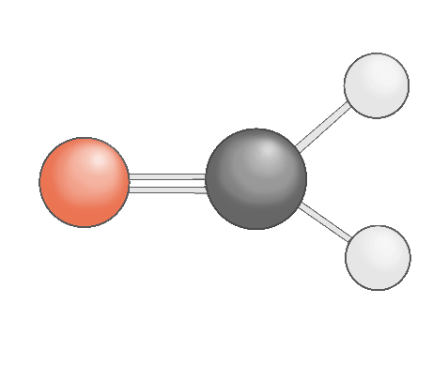
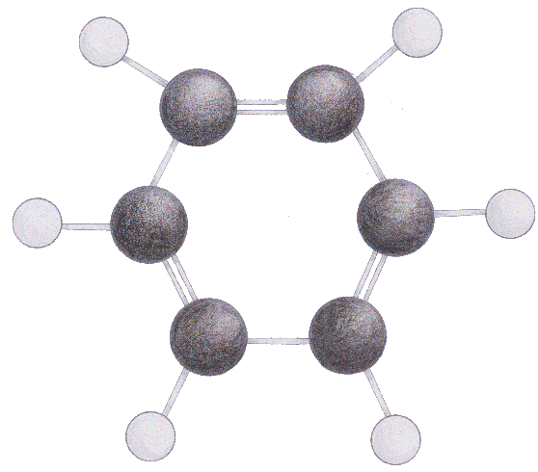

Des sources de pollution multiples…
S₁
Transports
Transformations
S₂
Polluants secondaires
Emissions
Polluants primaires
LES CAUSES DE LA POLLUTION ATMOSPHÉRIQUE
O₃
Éléments Traces métalliques, particules, COV, NO_{X}
dispersion
SO₂
S₃
S₄
S₅
S₆
S₇
32

Slide 33
Les différentes échelles de la pollution
S₁
S₂
Locale (50 km)
Proximité immédiate des sources
LES CAUSES DE LA POLLUTION ATMOSPHÉRIQUE
S₃
Régionale (1000 km)
Pollution photochimique Ozone au sol / Pluies acides
S₄
S₅
S₆
Planétaire
Effet de serre
Trou dans la couche d’ozone
S₇
33

Slide 34


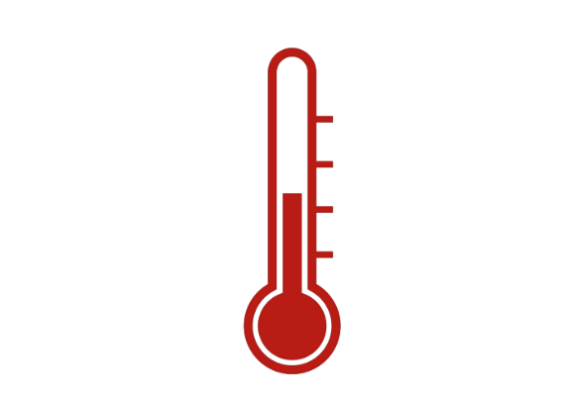

Les influences météorologiques
S₁
La pollution atmosphérique ne connait pas de frontières !
S₂
1
Dispersion par la vent
LES CAUSES DE LA POLLUTION ATMOSPHÉRIQUE
S₃
2
Lessivage par la pluie
Les émissions sont transportées par les mouvements des masses d’air et par les nuages.
Pendant leur transport, les substances polluantes sont transformées et certaines pollutions peuvent se retrouver très loin de leur source d’émission !
S₄
S₅
3
S₆
L’inversion de température
S₇
4
L’ensoleillement
34

Slide 35

La dispersion par la vent
S₁
Une fois émis, un polluant se disperse plus ou moins facilement dans l’air selon la météo. Le vent dilue et disperse plus ou moins les polluants selon sa vitesse.
S₂
LES CAUSES DE LA POLLUTION ATMOSPHÉRIQUE
S₃
S₄
Exemple : Importation de sable saharien le 25 mai 2007
Une masse d’air chaud en provenance d’Afrique du Nord chargée de sable touche le Sud-Est
de la France. Lors de tels épisodes appelés
« sahariens », la majorité de la masse de PM₁₀ sont des particules de diamètre compris entre 2,5 et 10 micromètres.
Dans certains cas particuliers, un vent fort peut plaquer un panache de cheminée au sol, ce qui aggravera la pollution localement.
S₅
S₆
S₇
Les masses d’air peuvent également transporter des particules.
35

Slide 36
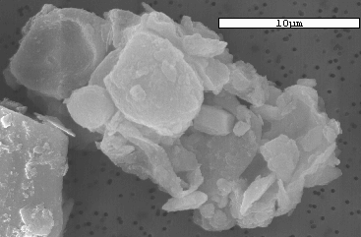
Erosion éolienne et aérosols désertiques
S₁
Les aérosols désertiques sont des particules de sable provenant de zones désertiques comme le Sahara, portées par les vents sur de grandes distances (on en respire en France !)
L'érosion éolienne est l'action de destruction des roches et des reliefs par le vent
S₂
LES CAUSES DE LA POLLUTION ATMOSPHÉRIQUE
S₃
S₄
S₅
S₆
S₇
La microscopie électronique à balayage (MEB), est une technique capable de produire des images en haute résolution de la surface d’un échantillon
Les argiles des aerosols désertiques apparaîssent souvent sous forme d’aggrégats (< 20 µm)
10 µm
2 µm
36

Slide 37

Le lessivage par la pluie
S₁
Le lessivage est très efficace sur les oxydes d’azote et de soufre, même si ceux-ci peuvent contribuer à la formation de pluies acides !
S₂
LES CAUSES DE LA POLLUTION ATMOSPHÉRIQUE
S₃
Après leurs émissions, les particules en suspension vont être entrainées vers le sol par la pluie.
Lorsque les précipitations sont courtes et intenses, les effets sont très rapidement réversibles et les concentrations augmentent très vite une fois que la pluie cesse.
Une fois les polluants lessivés, ils contaminent ensuite les sols et les eaux !
S₄
S₅
S₆
S₇
37

Slide 38

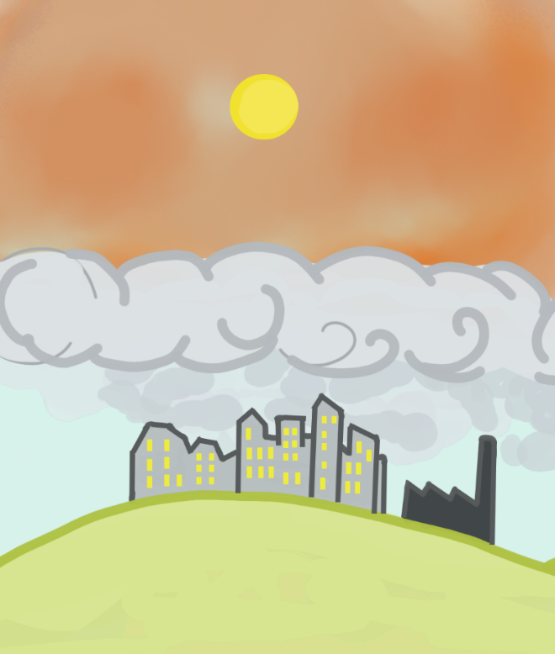

L’inversion de température
S₁
Avec un gradient normal de t° :
Avec une inversion thermique :
Une inversion de température se produit par exemple quand, la nuit, la terre se refroidit plus vite que l’atmosphère
S₂
Air froid en altitude
Air plus chaud en altitude
LES CAUSES DE LA POLLUTION ATMOSPHÉRIQUE
S₃
Couche d’inversion
S₄
Les pics de pollution au dioxyde de soufre, aux oxydes d’azote et aux particules en suspension sont souvent liés a ce phénomène d’inversion de température.
S₅
S₆
Air chaud au sol
Air plus froid au sol
Distribution verticale :
Les polluants émis sont plus chauds que l’air ambiant. Ainsi, par convection thermique, ils s’élèvent et se dispersent dans toute la hauteur de la masse d’air.
Distribution horizontale :
Les polluants ne peuvent pas s’élever et s’accumulent sous la couche d’inversion.
S₇
38

Slide 39
L’ensoleillement
S₁
S₂
LES CAUSES DE LA POLLUTION ATMOSPHÉRIQUE
Généralement le soleil est défavorable à la qualité de l’air. Il est à l’origine de formations photochimiques de polluants, comme par exemple l’ozone. Ces polluants sont dits « secondaires », ils sont formés sous l’effet du rayonnement solaire.
Le soleil peut également contribuer à la formation du « smog photochimique ». Le « smog photochimique » est mélange de polluants atmosphériques qui peut s’observer, dans l’air, sous forme de brume diffuse.
S₃
S₄
S₅
S₆
S₇
39

Slide 40
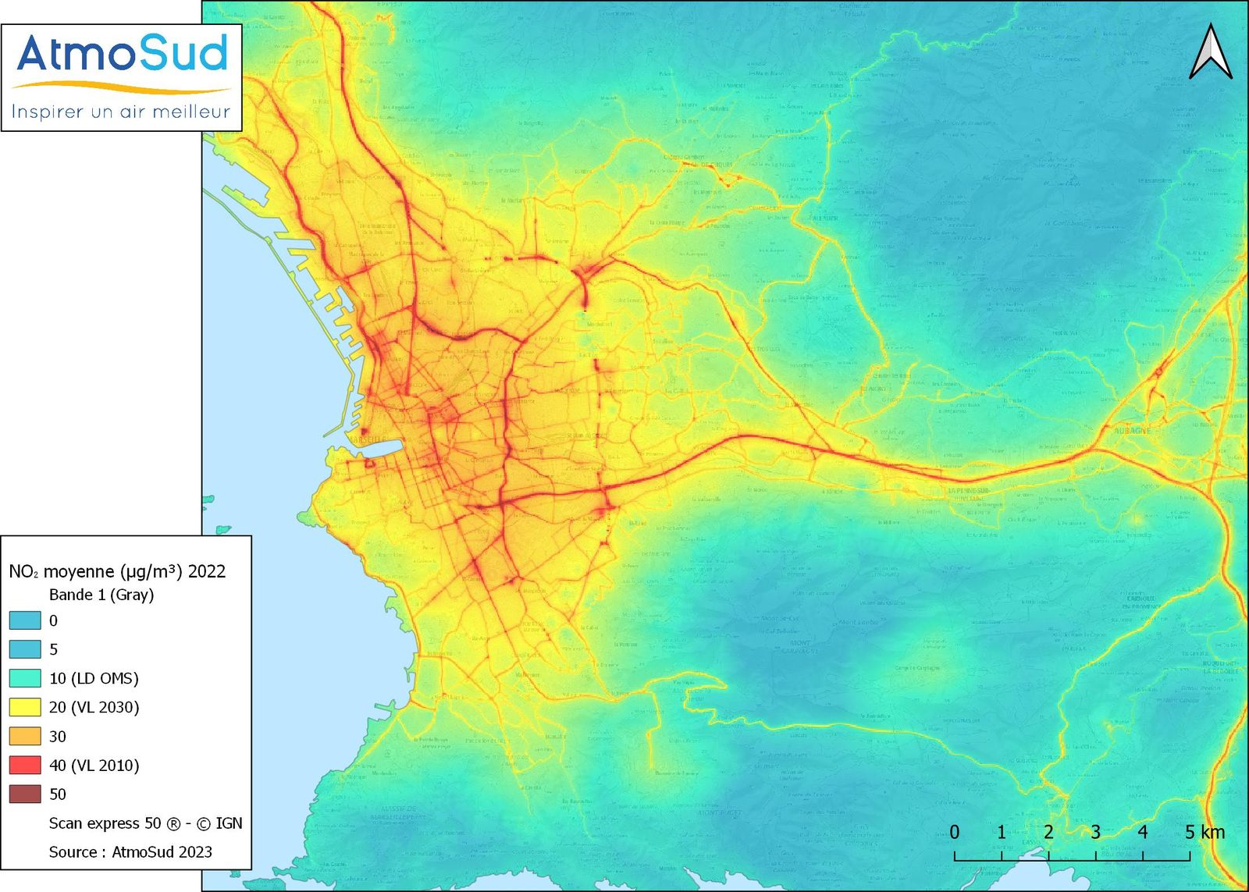
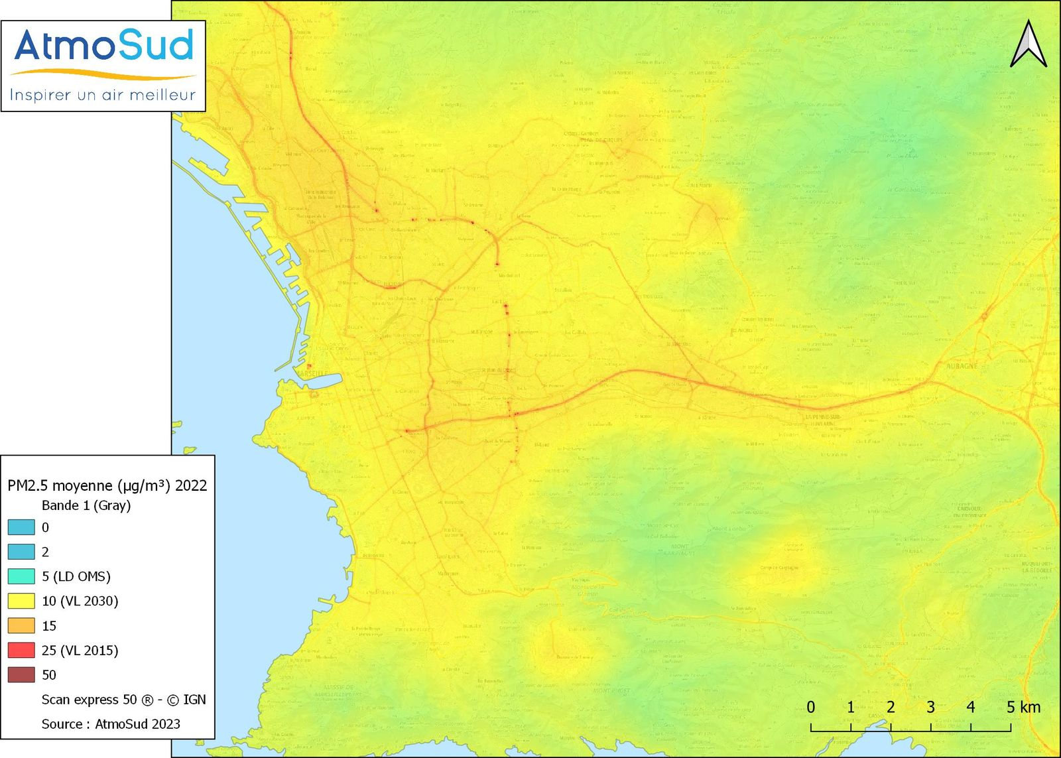
Cartographie des polluants en Région Sud
S₁
Moyenne annuelle des concentrations en 2022…
S₂
LES CAUSES DE LA POLLUTION ATMOSPHÉRIQUE
S₃
S₄
S₅
S₆
S₇
…en NO₂ (μg/m³)
…en PM_{2,5} (μg/m³)
40

Slide 41
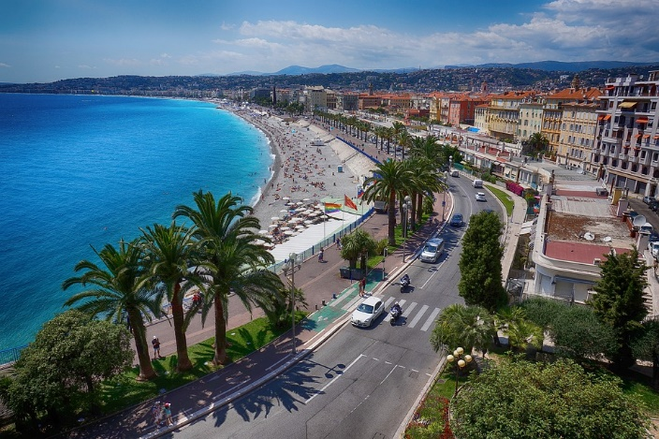
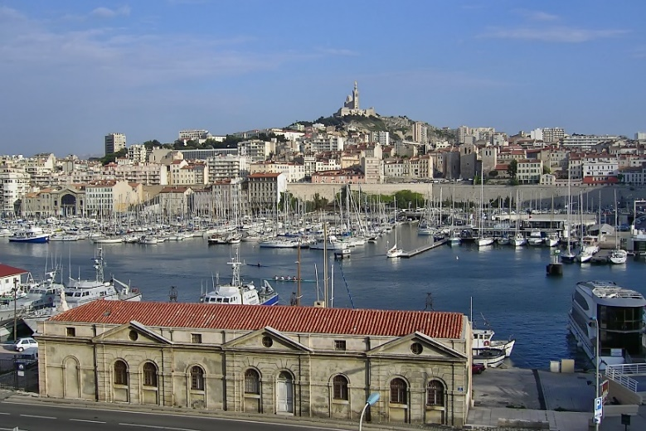
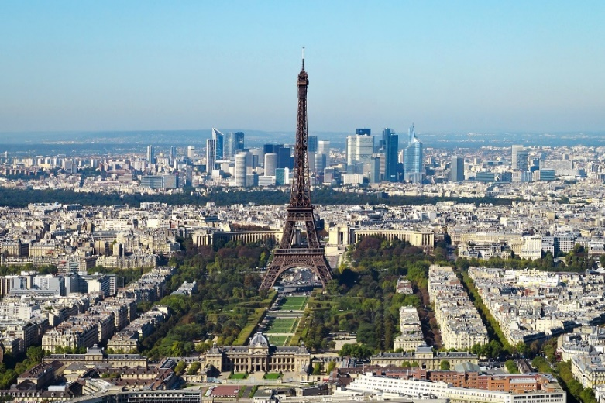
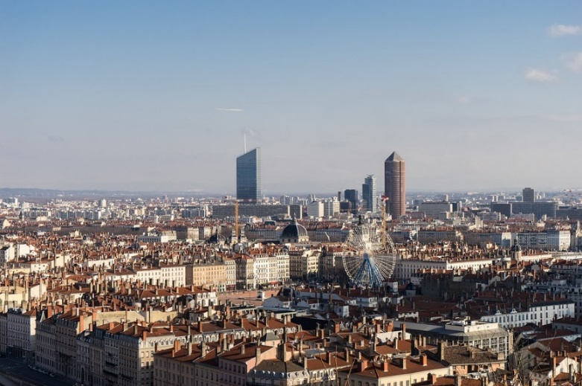
Parmi ces villes françaises, lesquelles sont les plus polluées ?
(particules fines)
S₁
Nice
Marseille
S₂
1
Paris et Lyon
Lyon et Nice
Paris et Marseille
Marseille et Nice
Paris et Lyon
LES CAUSES DE LA POLLUTION ATMOSPHÉRIQUE
S₃
2
Lyon et Nice
S₄
S₅
3
Paris et Marseille
Paris
Lyon
S₆
4
S₇
Marseille et Nice
41

Slide 42
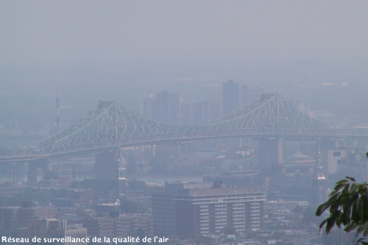
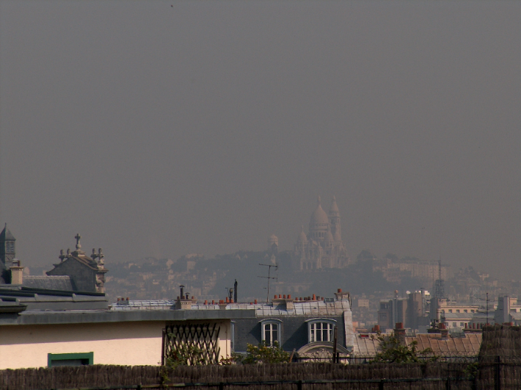
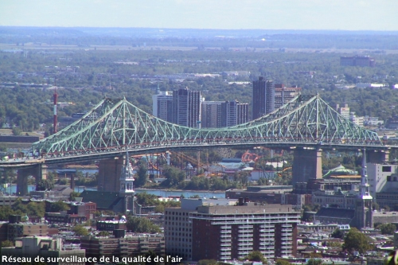
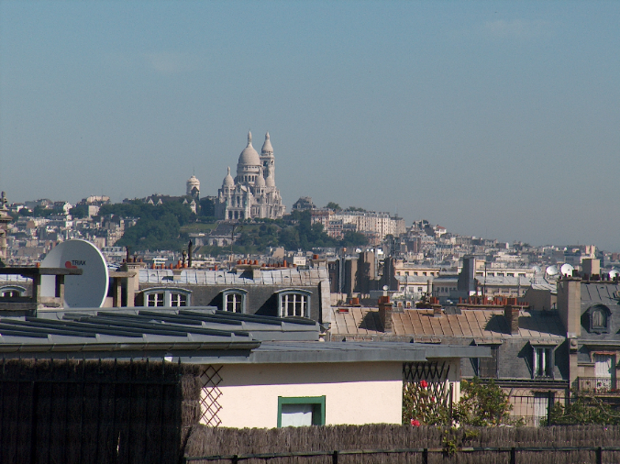
La pollution des grandes métropoles
S₁
Épisode de « smog » à Montréal du 11 au 14 août 2002
Pic de pollution à Paris du 7 au 10 juin 2004
S₂
LES CAUSES DE LA POLLUTION ATMOSPHÉRIQUE
S₃
14/08/2002 : Concentration moyenne de particules fines PM_{2.5} de 37 μg/m³
Le smog est une brume jaunâtre, provenant de particules fines et d’ozone qui limite la visibilité dans l'atmosphère
09/06/2004 : Concentration moyenne de particules fines PM₁₀ de 80 μg/m³
S₄
S₅
S₆
S₇
27/08/2002 : Concentration moyenne de particules fines PM_{2.5} de 3 μg/m³ (retour à la normale)
17/06/2004 : Concentration moyenne de particules fines PM₁₀ de 20 μg/m³
Source : Réseau de surveillance de la qualité de l'air de Montréal
42

Slide 43
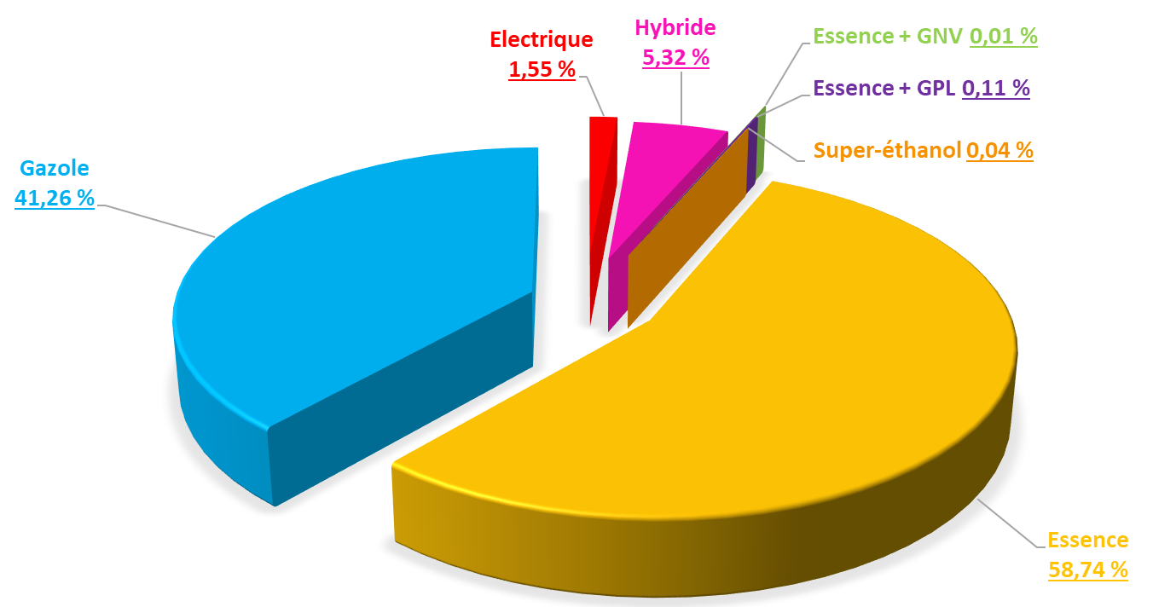
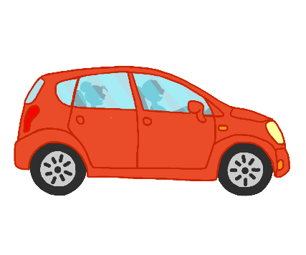
En 2018 en France, a-t-on vendu plus de voitures diesel ou essence ?
S₁
S₂
2 138 600 voitures pour particuliers vendues en 2018 !
1
Diesel
Diesel
Essence
LES CAUSES DE LA POLLUTION ATMOSPHÉRIQUE
S₃
2
S₄
Essence
824 472
S₅
S₆
1 173 870
S₇
Source : https://www.statistiques.developpement-durable.gouv.fr/donnees-sur-les-immatriculations-des-vehicules?rubrique=58&dossier=1347
43

Slide 44
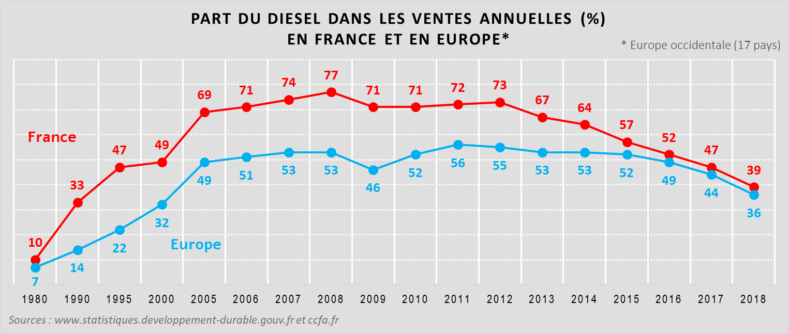
Évolution du taux de diésélisation
S₁
S₂
LES CAUSES DE LA POLLUTION ATMOSPHÉRIQUE
S₃
S₄
S₅
S₆
90 % des particules émises par les moteurs diesel de dernière génération sont « ultrafines » !
S₇
44

Slide 45
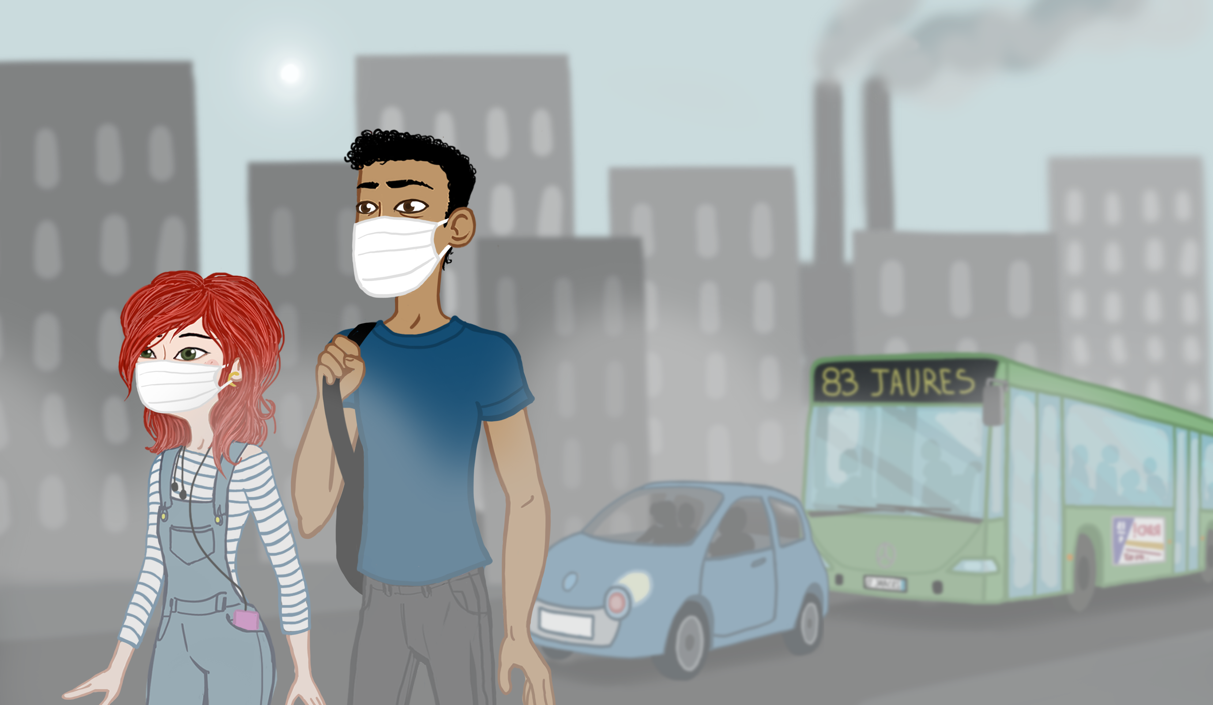
Séquence 3 : Les conséquences de la pollution atmosphérique
a. Sur la santé

Slide 46
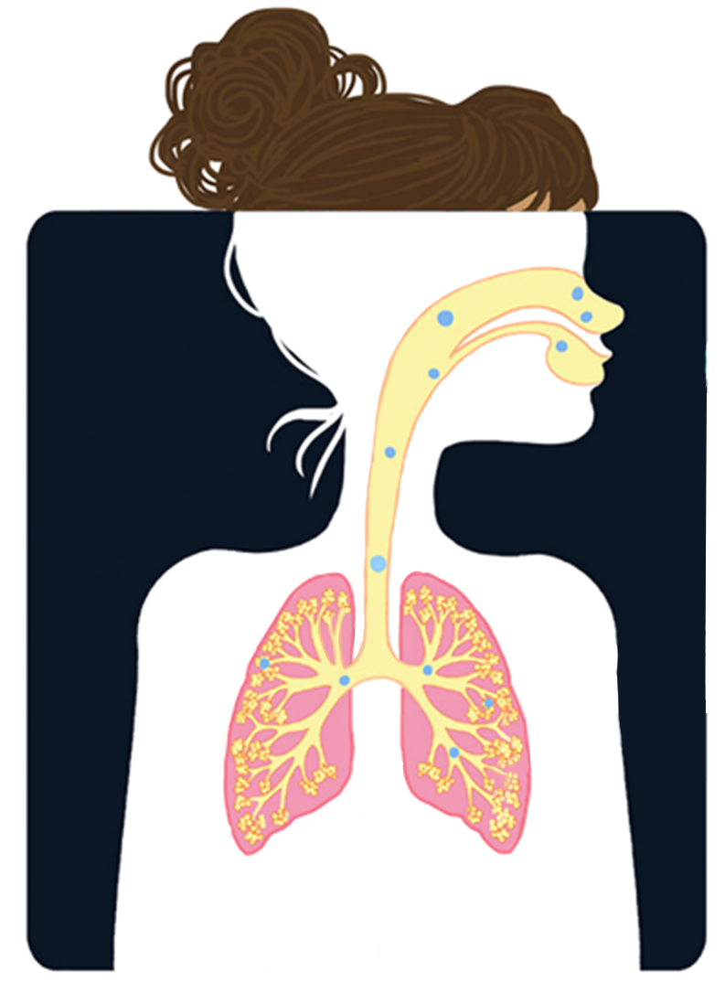
Introduction dans le système respiratoire
S₁
Depuis 2013, les particules de l’air extérieur sont classés comme cancérigènes pour l’Homme par Centre International de Recherche sur le Cancer (CIRC).
S₂
S₃
LES CONSÉQUENCES DE LA POLLUTION ATMOSPHÉRIQUE
10 µm et plus
Plus les particules sont fines, plus elles sont en mesure de pénétrer profondément dans l’arborescence pulmonaire et de passer par la circulation sanguine vers d’autres organes !
S₄
S₅
2,5 à 10 µm
S₆
Moins de 2,5 µm sacs alvéolaires et alvéoles
S₇
46

Slide 47

Introduction des particules fines dans notre système respiratoire
S₁
Les particules en suspension (« PM » en anglais) sont des poussières issues de combustions non totales et qui génèrent des imbrûlés (fumées de cheminée, cigarettes…).
S₂
S₃
LES CONSÉQUENCES DE LA POLLUTION ATMOSPHÉRIQUE
S₄
Capables de rentrer en profondeur dans notre système respiratoire et sanguin, leur impact sur notre santé n’est pas négligeable. De plus, elles peuvent transporter des composés cancérigènes.
S₅
Les particules fines PM_{2.5} (plus de 30 fois plus petites qu’un grain de sable) et ultrafines PM_{0.1}, ne sont pas encore prises en compte par les mesures de qualité de l’air (2019). Ces particules échappent aux principaux outils de mesures et restent non-règlementées à ce jour…
S₆
S₇
47

Slide 48

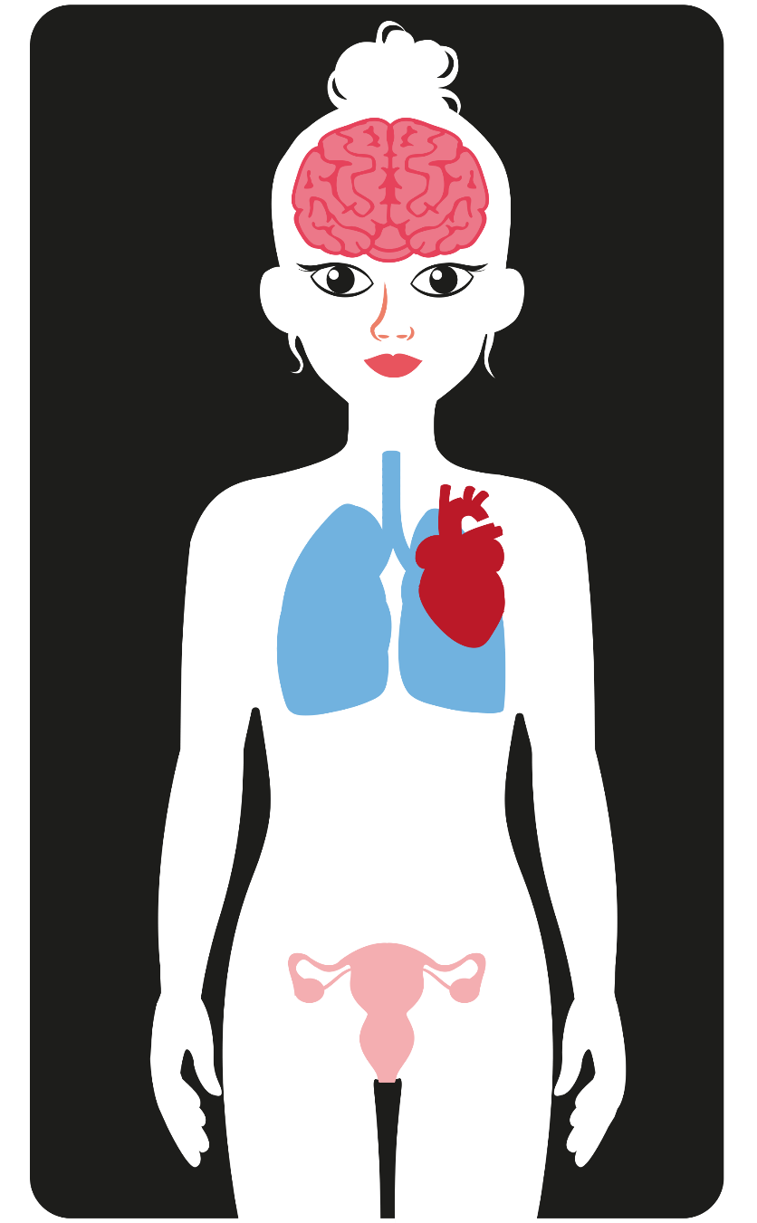

Les effets de la pollution sur la santé
Maux de tête, anxiété, maladies neurodégénératives
S₁
S₂
Irritations, difficultés respiratoires, allergies
Accident vasculaire cérébral, troubles cardiaques, hypertension, vasoconstriction et caillot
S₃
LES CONSÉQUENCES DE LA POLLUTION ATMOSPHÉRIQUE
S₄
Irritations, inflammations, asthme, cancer, etc.
Les effets dépendent de:
la nature du polluant (gaz, particules…)
leur taille (pour les particules)
nos caractéristiques, modes de vie, état de santé
La durée d’exposition et dose inhalée
S₅
Troubles de la fertilité, fausse couche, naissance prématurée, retard de croissance du fœtus, impact sur développement intellectuel
S₆
S₇
48

Slide 49
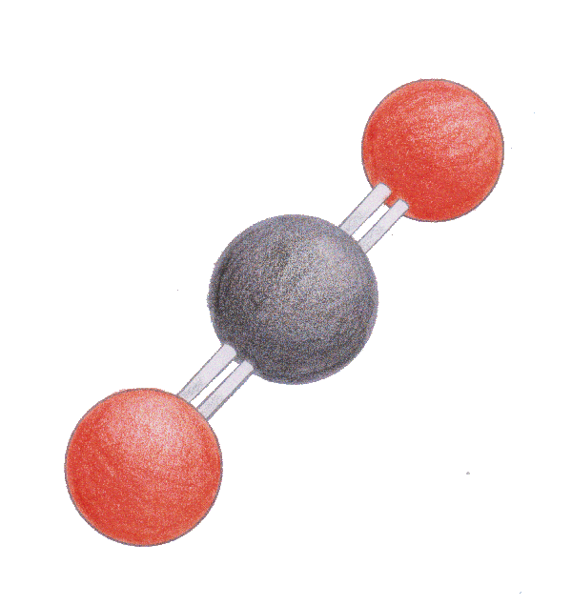
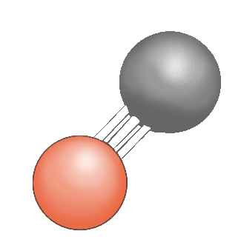





Les effets en fonction des polluants
S₁
Le dioxyde de carbone (CO₂) peut provoquer des troubles de la vision, des endormissements et évanouissements
Le monoxyde de carbone (CO) donne des maux de tête et des vertiges : à forte dose il peut être mortel
  ENDORMISSEMENT
S₂
  MAUX DE TÊTE / VERTIGES
S₃
Les composés organiques volatils (COV) certains entrainent des irritations et d’autres des cancers
LES CONSÉQUENCES DE LA POLLUTION ATMOSPHÉRIQUE
L’ozone (O₃) peut faire tousser et provoque des irritations des yeux
  IRRITATIONS
S₄
  TOUX
Les particules fines et ultrafines : principale cause des effets sur la santé selon l’OMS (cardiovasculaire et respiratoire)
S₅
  IRRITATIONS
  COAGULATION DU SANG
  MALADIES CARDIO-VASCULAIRES
S₆
L’oxyde d’azote (NO, NO₂) empêche le sang de transporter l’oxygène. Il irrite nos bronches et aggrave les problèmes d’asthme
  IRRITATIONS, ASTHME
  IRRITATIONS, ASTHME
S₇
Le dioxyde de soufre (SO₂) provoque des irritations des bronches, de l’asthme et des irritations de la peau. Il aggrave les maladies cardio-vasculaires
*Le monoxyde d'azote n'a quasiment pas d'impact sur la santé contrairement au dioxyde d'azote.
Le monoxyde d'azote est surveillé parce qu'il se transforme en dioxyde d'azote dans l'air ambiant, pas pour son effet direct.
49

Slide 50

Quel est l’effet immédiat de la pollution de l’air ?
S₁
L’effet immédiat est lorsque les symptômes de la pollution de l’air apparaissent au moment même du contact avec le polluant. (Ils peuvent apparaître jusqu'à une semaine après le pic de pollution).
S₂
S₃
LES CONSÉQUENCES DE LA POLLUTION ATMOSPHÉRIQUE
S₄
éternuements, toux, picotement des yeux ou de la gorge, crise d’asthme …
S₅
S₆
S₇
50

Slide 51

Quel est l’effet chronique de la pollution de l’air ?
S₁
L’effet chronique est lorsque les symptômes apparaissent lentement au cours du temps, à force d’un contact répété avec le polluant.
Exemples : allergies, asthme, maladies respiratoires, cancers…
S₂
S₃
LES CONSÉQUENCES DE LA POLLUTION ATMOSPHÉRIQUE
S₄
S₅
Plus de 80%
de l’impact sanitaire est lié à l’exposition chronique
*Source : Santé Publique France
S₆
S₇
51

Slide 52

L’effet cocktail
S₁
Particules
Même si on attribue certains problèmes de santé à un polluant en particulier, il est en réalité difficile de savoir si ce polluant en est le seul responsable.
Selon les experts, les polluants se combinent et peuvent agir en synergie. On parle d’effet cocktail.
Nous faisons donc face à une multi-exposition aux polluants de l’air, et nous ne connaissons pas encore l’effet chronique de tous ces mélanges de polluants.
S₂
Pesticides
S₃
LES CONSÉQUENCES DE LA POLLUTION ATMOSPHÉRIQUE
S₄
Oxydants
S₅
Composés organiques
S₆
Métaux traces
Pesticides
S₇
Allergènes
52

Slide 53






Quelles sont les personnes les plus vulnérables ?
S₁
Nous ne sommes pas tous égaux face aux effets de la pollution !
S₂
1
2
3
S₃
LES CONSÉQUENCES DE LA POLLUTION ATMOSPHÉRIQUE
  Les enfants
Les personnes âgées
Les femmes enceintes
S₄
S₅
S₆
4
5
6
S₇
  Les personnes asthmatiques/cardiaques
Certains professionnels
Les sportifs
e.p-a.f-e.p-s.s.pro
53
Notes:
Animation plus tard attendre dessin d’émile

Slide 54


Combien y-a-t-il de morts prématurées liées à la pollution de l’air approximativement chaque année ? *
S₁
S₂
1
100 000
800 000
1 à 2 millions
7 à 9 millions
100 000
S₃
LES CONSÉQUENCES DE LA POLLUTION ATMOSPHÉRIQUE
2
800 000
S₄
La pollution de l’air conduirait tous les ans au décès prématuré d’environ :
S₅
3
1 à 2 millions
7 à 9 millions de personnes dans le monde
S₆
4
400 000 à 800 000 en Europe
S₇
7 à 9 millions
40 000 à 67 000 en France
* Estimations variables selon les sources (ex pour les chiffres en France : 40 000 selon Santé Publique France (2021), 67 000 selon The European Heart Journal (2019))
54

Slide 55

Morts prématurées liées à la pollution de l’air extérieure dans le monde
S₁
S₂
S₃
LES CONSÉQUENCES DE LA POLLUTION ATMOSPHÉRIQUE
S₄
S₅
S₆
S₇
55
Notes:
https://www.who.int/images/default-source/maps/global_aap_deaths_2016.png?sfvrsn=3711bc5b_0
https://www.who.int/data/gho/map-gallery-search-results?&maptopics=9ae06384-7338-45fa-b42a-9d0420a9b939&term=AIR%20POLLUTION

Slide 56

Diminution de l’espérance de vie
S₁
Dans les villes des pays européens à revenu élevé, il a été prouvé que, en fonction des niveaux de pollution, la pollution de l’air diminuait l’espérance de vie moyenne de 2 à 24 mois.
S₂
S₃
Source : OMS, 2018
LES CONSÉQUENCES DE LA POLLUTION ATMOSPHÉRIQUE
S₄
S₅
L’Inde en tête
Les habitants de New Delhi perdent plus de 10 ans d’espérance de vie à cause d’un taux de particules fines 10 fois trop élevé dans la ville !
S₆
S₇
Source : d'après des travaux (en anglais) de l'Institut de politique énergétique de l'université de Chicago publiés lundi 19 novembre 2018
56
Notes:
https://www.who.int/fr/news/item/02-05-2018-9-out-of-10-people-worldwide-breathe-polluted-air-but-more-countries-are-taking-action
https://www.francetvinfo.fr/meteo/particules-fines/inde-la-pollution-de-l-air-a-new-delhi-coute-dix-annees-d-esperance-de-vie-aux-habitants-selon-une-etude_3043407.html

Slide 57

D’autres polluants ont des conséquences sur notre santé comme …
S₁
S₂
S₃
LES CONSÉQUENCES DE LA POLLUTION ATMOSPHÉRIQUE
S₄
S₅
Éléments Traces métalliques (ETM)
Pesticides
Pollens
S₆
S₇
57

Slide 58




Les Eléments Traces Métalliques (ETM)
S₁
Les ETM (anciennement « métaux lourds ») sont des substances métalliques dangereuses.
Ils sont présents naturellement dans notre environnement et utilisés massivement dans l’industrie sous forme de très fines particules.
Une exposition à de fortes doses peut impliquer de nombreuses pathologies sévères - sclérose en plaque, maladies neurodégénératives (Alzheimer et Parkinson), cancers du poumon ou encore l'insuffisance rénale
S₂
S₃
LES CONSÉQUENCES DE LA POLLUTION ATMOSPHÉRIQUE
S₄
Le nickel
Le mercure
Le plomb
Le cadmium
S₅
Toxique pour : les voies respiratoires, les reins, le cerveau et le système nerveux.
Chez la femme enceinte, peut atteindre le fœtus.
Très présent dans notre alimentation (gros poissons prédateurs).
Le plomb s’accumule dans l’organisme et impacte nos systèmes organiques. Il est particulièrement nocif pour les jeunes enfants.
Le plomb se diffuse dans l’organisme pour atteindre le cerveau, le foie, les reins et les os. Il est stocké dans les dents et les os, où il s’accumule au fil du temps.
Ingéré ou inhalé, le cadmium se révèle très toxique et passe dans le sang, s’accumule dans le foie et provoque des troubles rénaux.
Il peut aussi interagir avec le calcium contenu dans les os et créer une porosité osseuse, une déformation des os, des fractures et un ratatinement progressif du corps (ex: maladie Itai-Itai au Japon à partir de 1912).
Reconnu par l’OMS comme l’un des 10 produits chimiques extrêmement préoccupants pour la santé publique.
Le plomb est reconnu comme gravement préoccupant pour la santé publique par l’OMS. Pourtant, les peintures au plomb restent d’usage dans de nombreux pays.
Reconnu comme cancérigène par le CIRC depuis 1993, principalement au niveau pulmonaire, son absorption est augmentée par le tabagisme.
S₆
S₇
58

Slide 59






Les pesticides
S₁
Les pesticides posent un véritable problème de santé publique.
De nombreux pesticides autorisés dans nos aliments sont en effet cancérigènes et perturbent notre système hormonal.
S₂
S₃
Parmi les plus contaminés :
LES CONSÉQUENCES DE LA POLLUTION ATMOSPHÉRIQUE
S₄
S₅
Cerises
Raisins
Endives
S₆
S₇
Clémentines et mandarines
Céleri branche
Herbes fraîches
59

Slide 60

Les allergies au pollen
S₁
La pollution favorise les allergies au pollen. Elles ont triplé au cours des 20 dernières années !
S₂
S₃
Pourquoi ?
Les changements climatiques (réchauffement, humidité) favorisent la production de pollen par les plantes.
Les polluants atmosphériques cassent le grain de pollen ce qui libère plus d’allergènes.
Les sujets prédisposés (génétique, asthme) deviennent encore plus vulnérables.
LES CONSÉQUENCES DE LA POLLUTION ATMOSPHÉRIQUE
S₄
S₅
Durée de saison pollinique :
Les pollinoses
Pathologies respiratoires (conjonctivite, rhinite, asthme, réactivité bronchique…)
Pathologies cutanées (eczéma, urticaire…)
Les pollens en Région Sud
S₆
Quels effets sur la santé ?
S₇
Saison régulière
Saison allongée due au changement climatique
60

Slide 61








Les pollens en Région Sud
S₁
LES ARBRES
LES HERBACÉES
S₂
Cyprès commun
Platanes
Frênes
Ambroisies
S₃
LES CONSÉQUENCES DE LA POLLUTION ATMOSPHÉRIQUE
S₄
S₅
Graminées
Pariétaires
Chênes
Olivier
S₆
S₇
61

Slide 62
Séquence 3 : Les conséquences de la pollution atmosphérique
a. Sur l’environnement

Slide 63










Sur quels éléments la pollution de l’air a-t-elle des répercussions ?
1
INFO
1
2
3
GUIDE
Les cultures
Les bâtis et les sols
Les écosystèmes
VIDEO
4
5
6
TP
L’eau
Le climat
L’Homme Les animaux
Cu.ba.ec.ea.cl.an
63

Slide 64

La bioaccumulation : exemple du mercure
S₁
Certains organismes sont capables d’absorber des substances toxiques (en particulier les particules fines d’ETM) et de les concentrer dans leur corps : on parle de bioaccumulation.
S₂
S₃
LES CONSÉQUENCES DE LA POLLUTION ATMOSPHÉRIQUE
Certains organismes connus pour leur bioaccumulation servent comme biomarqueur de pollution tel que le lichen. Les principales substances toxiques retrouvées sont : le mercure, le plomb, le cadmium et le nickel.
Les prédateurs, au sommet de la chaîne alimentaire, sont donc très concentrés en ETM.
S₄
Par exemple, on retrouve du mercure en fortes quantités dans les gros poissons tels que le saumon, ou encore le thon, qui se retrouvent dans notre assiette.
S₅
S₆
S₇
64

Slide 65

L’augmentation de l’effet de serre
29.4 %
Réfléchi
Rayonnement solaire (UV, IR…)
S₁
L’effet de serre est un phénomène naturel permettant de réchauffer la Terre…
S₂
S₃
Les GES bloquent le passage des rayons IR
Gaz à effet de serre
(H₂O, CO₂, CH₄, O₃, N₂)
23.2 %
Absorbé
Mais les activités humaines (déforestation, agriculture intensive, combustions, pétroles…) produisent de grandes quantités de gaz à effet de serre (GES), ce qui intensifie l’effet de serre.
La principale conséquence est le réchauffement climatique.
LES CONSÉQUENCES DE LA POLLUTION ATMOSPHÉRIQUE
S₄
Rayonnement infrarouge réémis par le sol
S₅
85.9 %
54.4 %
Atteint la surface
Retour du rayonnement vers la surface
S₆
S₇
Terre
65

Slide 66







Quelles sont les conséquences du réchauffement climatique ?
S₁
S₂
1
2
3
S₃
LES CONSÉQUENCES DE LA POLLUTION ATMOSPHÉRIQUE
S₄
Fonte des glaciers
Montée des températures
L’élévation du niveau des mers et océans
S₅
4
5
6
S₆
S₇
Sécheresses
Précipitations et crues
Acidification des océans
66

Slide 67

L’acidification des océans
S₁
Environ 25 % du CO₂ émis est absorbé par les océans. Le CO₂ acidifie l’océan, ce qui rend moins abondants les ions carbonates naturellement présents dans l’océan.
S₂
Le CO₂ réagit avec de l’H₂O pour donner de l’acide carbonique, qui entraîne la formation d’ions hydrogènes, responsables de l’acidification des océans.
Ces ions hydrogènes vont réagir avec les ions carbonates, et donc empêcher la formation des coquilles et squelettes marins.
S₃
LES CONSÉQUENCES DE LA POLLUTION ATMOSPHÉRIQUE
Le CO₂ atmosphérique
S₄
Or, ceux-ci sont normalement utilisés par les organismes marins pour fabriquer leur coquille et leur squelette.
S₅
Ainsi, beaucoup d’espèces peinent à fabriquer leur protection et donc à survivre.
CO₂ dissout + H₂O
Acide carbonique
Ions hydrogènes
S₆
Coquilles
Squelettes
Ions carbonates
(Présents naturellement)
S₇
67

Slide 68

Conséquences de l’acidification des océans
S₁
Destruction des récifs coralliens
S₂
S₃
INFO
LES CONSÉQUENCES DE LA POLLUTION ATMOSPHÉRIQUE
S₄
S₅
S₆
S₇
68

Slide 69


Données à jour
Séquence 4 : La surveillance de la qualité de l’air

Slide 70


Quel pourcentage de population mondiale est exposée au non-respect des recommandations OMS (2022) ?
S₁
Moyennes annuelles de concentration en PM_{2.5} (μg/m³)
S₂
1
10 %
30 %
60 %
90 %
9 %
S₃
S₄
2
29 %
LA SURVEILLANCE DE LA QUALITÉ DE L’AIR
S₅
3
59 %
S₆
4
99 %
Lignes Directrices OMS sur les particules fines depuis 2021 :
PM_{2.5} : 5 μg/m³
PM₁₀ : 15 μg/m³
(en moyenne annuelle)
S₇
Source : OMS, 2019
70
Notes:
https://www.who.int/data/gho/data/themes/air-pollution/ambient-air-pollution
https://www.who.int/fr/news/item/04-04-2022-billions-of-people-still-breathe-unhealthy-air-new-who-data#cms

Slide 71


Lois et réglementations européennes
Exemples :
• Usage du pot catalytique
Imposé depuis 1993, par les normes EURO* (réduction des émissions d’oxydes d’azote
par les véhicules à essence)
• Mesures prises par les industriels : forte diminution depuis une quinzaine d’années des concentrations atmosphériques en dioxyde de soufre. Mesures prises par les entreprises avec l’utilisation de combustibles moins polluants (passage au gaz) et le recours à des méthodes d’épuration plus
performantes (systèmes de dépollution des cheminées
d’évacuation de fumées). Elle a aussi pour origine le développement du nucléaire et la baisse de la teneur en soufre dans l’essence.
S₁
Les directives européennes essayent de tenir compte des recommandations de l’OMS qui déterminent des seuils à ne pas dépasser pour les principaux polluants.
S₂
Cette directive a remplacé les précédentes. Elle définit une base minimum pour la surveillance de la qualité de l'air partout en Europe.
D'autres directives (plafond d'émissions nationaux NEC, émissions des véhicules ou des activités industrielles...) vont, elles, se concentrer sur la baisse des émissions.
S₃
Directive du Parlement européen
2008/50/CE du 21 mai 2008
sur la qualité de l’air ambiant et un air pur pour l’Europe
S₄
LA SURVEILLANCE DE LA QUALITÉ DE L’AIR
S₅
Polluants | Valeur limite UE 2008 | Lignes Directrices OMS 2021
 | En moyenne annuelle
NO₂ | 40 µg/m³ /an | 10 µg/m³ /an
PM10 | 40 µg/m³ /an | 15 µg/m³ /an
PM2,5 | 25 µg/m³ /an | 5 µg/m³ /an
O₃ | _ | 60 µg/m³ (pic saisonnier)
S₆
S₇
Source : AtmoSud, 2023
71
Notes:
https://www.respire-asso.org/wp-content/uploads/2011/04/Seuils-2010-France.pdf

Slide 72
La réglementation Française
LAURE, 30 décembre 1996
S₁
« Le droit à respirer un air
qui ne nuise pas à sa santé
est reconnu à chacun »
S₂
S₃
Suite à LAURE, un Conseil National de l’Air (CNA) a été créé.
Il constitue un organe de concertation, de consultation et de propositions dans le domaine de la lutte contre la pollution et l’amélioration de la qualité de l’air.
Il peut être saisi par le ministre chargé de l’environnement pour donner un avis et être consulté sur les projets de textes législatifs et réglementaires.
S₄
LA SURVEILLANCE DE LA QUALITÉ DE L’AIR
Loi sur l’Air et l’Utilisation Rationnelle de l’Energie
S₅
Cette loi reconnaît l’impact sanitaire de la pollution atmosphérique. Elle rend obligatoire la surveillance de la qualité de l’air et l’information du public.
S₆
S₇
72

Slide 73







Données à jour
Des acteurs de gestion de la qualité de l’air au niveau national et régional
S₁
S₂
Le Ministère de la Transition écologique et solidaire
DREAL (Direction Régionale de l’Environnement, de l’Aménagement et du Territoire)
S₃
Responsable de la mise en œuvre de la politique nationale de surveillance, de prévention et d’information de la qualité de l’air
Applique la législation relative à la pollution de l’air, met en place et suit des procédures d’alerte et de protection
S₄
LA SURVEILLANCE DE LA QUALITÉ DE L’AIR
S₅
ARS (Agence Régionale de Santé)
S₆
ADEME (Agence de l’Environnement et de la Maîtrise de l’Énergie)
Responsables de la sécurité sanitaire, des actions de prévention menées
S₇
Responsable de l’appui technique pour développer les actions de réduction des émissions de polluants
73
https://umap.openstreetmap.fr/fr/map/les-services-deconcentres-du-ministere-de-la-trans_121720#7/46.886/4.801
https://fr.wikipedia.org/wiki/Agence_régionale_de_santé#Structure

Slide 74

La fédération Atmo France
S₁
S₂
La fédération Atmo France est un réseau regroupant les Associations Agréées de Surveillance de la Qualité de l’Air (AASQA).
Constituées dans les années 70, les AASQA sont présentes dans chaque région administrative en métropole et en outre-mer.
S₃
S₄
LA SURVEILLANCE DE LA QUALITÉ DE L’AIR
S₅
S₆
S₇
74

Slide 75



















AtmoSud
S₁
Modélisation
AtmoSud est l’observatoire agréé par le Ministère de la Transition énergétique et solidaire pour la surveillance et l’information sur la qualité de l’air en Région Sud.
S₂
Mesures
Inventaires
Information
Alerte
GÉRER L’OBSERVATOIRE
S₃
Diagnostic
S₄
ACCOMPAGNER LES PLANS D’ACTIONS TERRITORIAUX
COORDONNER LES SITUATIONS D’URGENCE
LA SURVEILLANCE DE LA QUALITÉ DE L’AIR
Expertise
Suivi
Les données qu’il collecte permettent la réalisation d’études dans les différents environnements et de diagnostics territoriaux (sources de pollution, cartographies d’exposition de la population, etc.)
S₅
Vigilance
Évaluation
Informer
Sensibiliser
AMÉLIORER LES CONNAISSANCES SUR L’AIR
S₆
COMMUNIQUER
Études
Accompagner l’action
S₇
Programmes de recherche
Inciter aux changements de comportements
Partenariats pays voisins
75
Notes:
Avons-nous les droits pour utiliser ces pictogrammes?
https://www.atmosud.org/article/surveiller-lair

Slide 76





Les outils de mesure
S₁
Analyses des prélèvements d’air
Validation et exploitation des données
Diffusion de l’information
S₂
S₃
S₄
LA SURVEILLANCE DE LA QUALITÉ DE L’AIR
S₅
S₆
S₇
suite
76

Slide 77

Le réseau de mesure
S₁
S₂
S₃
S₄
LA SURVEILLANCE DE LA QUALITÉ DE L’AIR
S₅
S₆
S₇
77

Slide 78

Le réseau de mesure
S₁
S₂
S₃
S₄
LA SURVEILLANCE DE LA QUALITÉ DE L’AIR
S₅
S₆
S₇
78

Slide 79






Inventaire des différents types de sources d’émissions de polluants
S₁
S₂
1
Sources fixes
Activités industrielles, production et distribution d’énergie, traitement des déchets, résidentiel et tertiaire
S₃
S₄
LA SURVEILLANCE DE LA QUALITÉ DE L’AIR
2
Sources mobiles
Trafic routier, maritime, aérien, ferroviaire, fluvial…
S₅
S₆
3
Sources biotiques
Agriculture, sylviculture, nature (végétation et sols)
S₇
79
Notes:
Voir à quoi sert la carte

Slide 80

Indice ATMO
S₁
L’indice ATMO, défini par les AASQA, qualifie la qualité de l'air quotidienne des grandes villes, sur une échelle de 1 à 10.
Des travaux sont en cours au niveau national pour le remplacer par un indicateur plus pertinent (indice synthétique) prenant en compte les PM_{2.5} et les PM_{1.0}.
S₂
S₃
Polluants pris en compte :
Les particules en suspension (PM₁₀)
L’ozone (O₃)
Le dioxyde d’azote (NO₂)
Le dioxyde de soufre (SO₂)
S₄
LA SURVEILLANCE DE LA QUALITÉ DE L’AIR
Seuil de vigilance
Seuil de recommandations et d’information
Seuil d’alerte
S₅
>
>
>
S₆
S₇
80

Slide 81
L’air en Région Sud est plus pollué qu’avant…
Données à jour
S₁
S₂
C’est faux !
Ces dernières années, grâce aux réglementations entrées en vigueur, la qualité de l’air est mieux contrôlée.
Attention, cela est valable pour les polluants réglementés, mais il en existe d’autres…
Vrai
Faux
S₃
1
Vrai
S₄
LA SURVEILLANCE DE LA QUALITÉ DE L’AIR
S₅
2
Faux
S₆
S₇
81

Slide 82


Évolution de la qualité de l’air en région Sud
S₁
S₂
S₃
S₄
LA SURVEILLANCE DE LA QUALITÉ DE L’AIR
S₅
S₆
Depuis une vingtaine d’années, on observe en Région Sud une diminution des concentrations des principaux polluants réglementé.
Pour autant, les enjeux de la qualité de l'air restent de taille : la région reste parmi les régions les plus polluées de France, notamment avec les particules fines (PM₁₀ et PM_{2.5}), les oxydes d’azote (NO₂) et l’ozone (O₃).
S₇
82

Slide 83

Données à jour
Séquence 5 : Les solutions contre la pollution atmosphérique

Slide 84







Qu’est-ce que les collectivités peuvent faire pour limiter la pollution de l’air?
S₁
S₂
S₃
1
2
3
S₄
Utiliser des transports propres
Augmenter l’efficacité du réseau
Inciter les citadins à se déplacer autrement
(exemple : vélos en libre service)
S₅
LES SOLUTIONS CONTRE LA POLLUTION ATMOSPHÉRIQUE
4
5
6
S₆
S₇
Végétaliser les espaces (exemples : toitures végétales, parcs, végétation en bord de route)
Proposer des espaces de stationnement gratuit
(exemple : en périphérie, pour les utilisateurs du métro venant de l’extérieur)
Créer des espaces piétons
84
1-TP 2-E 3-V 4-VMax 5-P 6-EP
Sources :
https://www.edf.fr/collectivites/le-mag/le-mag-collectivites/strategie-energetique-territoriale/lutter-contre-la-pollution-quelles-missions-pour-les-collectivites et https://www.ademe.fr/sites/default/files/assets/documents/urbanisme_et_qualite_de_l_air_8316.pdf

Slide 85

Les transports « propres »
S₁
S₂
Vers une mobilité électrique…
Les transports électriques ne polluent pas l’air lors de leur fonctionnement.
Échelle nationale/régionale : les trains
Échelle urbaine/communale : les métros, tramways…
S₃
S₄
S₅
LES SOLUTIONS CONTRE LA POLLUTION ATMOSPHÉRIQUE
Attention toutefois car la neutralité carbone n’existe pas : les transports électriques polluent l’air de par leur conception, de par la production d’électricité nécessaire…
S₆
S₇
85

Slide 86
Augmenter l’efficacité du réseau
S₁
S₂
Pensez à la communication !
Application d’informations en temps réel, plans en libre-service…
S₃
S₄
S₅
LES SOLUTIONS CONTRE LA POLLUTION ATMOSPHÉRIQUE
Développer un réseau de bus efficace en ville
Comparé aux voitures, les bus transportent plus de personnes donc polluent moins.
Plus un réseau de bus/navettes sera efficace et accessible, plus les gens l’utiliseront et le trafic sera décongestionné.
Pour une ville plus propre : renouveler le parc automobile des collectivités pour des transports plus récents et moins polluants
S₆
S₇
86

Slide 87


Les points de vigilance
S₁
1
2
Limiter la vitesse en centre-ville ?
Planter des rangées d’arbres ?
S₂
Bien que les feuilles d’arbre ont la capacité d’absorber certains polluants, il faut réfléchir à l’aménagement de la végétation : en effet, une certaine masse de végétation peut modifier la dispersion des polluants.
Réduire la vitesse de 90 à 70 km/h a un impact positif sur la qualité de l’air, mais pour ce qui est de la réduire de 50 à 30 km/h, les effets sont moins évidents. (source : ADEME)
Il faut aussi réfléchir à l’aménagement des routes (ralentisseurs, intersections…) pour réduire les phases d’accélération et de freinage, sources de surémission (source : Atmo Auvergne Rhône-Alpes)
S₃
S₄
S₅
LES SOLUTIONS CONTRE LA POLLUTION ATMOSPHÉRIQUE
S₆
S₇
87

Slide 88




Quelles sont les étapes pour un aménagement urbain protégé de la pollution atmosphérique ?
S₁
1
Le choix du site
étude préalable de la qualité de l’air de la zone concernée afin d’éviter d’exposer de nouvelles personnes, en particulier les plus vulnérables, à une pollution de l’air déjà existante
S₂
S₃
La conception de l’aménagement
Réduction des émissions à la source (isolation thermique des bâtiments, remplacement des systèmes de chauffage…)
Réduction de l’exposition des populations (protection par zone tampon, bâtiment écran, architecture adaptée à la dispersion des polluants, installation de VMC…)
2
S₄
S₅
LES SOLUTIONS CONTRE LA POLLUTION ATMOSPHÉRIQUE
3
Le chantier
Même s’il est de court terme, l’impact local du chantier sur la pollution de l’air extérieur est à limiter (véhicules moins polluants, limiter l’évaporation des gaz/fumées par arrosage des pistes, bâchage des camions…)
S₆
4
Surveillance et implication de la population
Installer des capteurs de qualité de l’air et communiquer les résultats avec les habitants pour les impliquer et réfléchir avec eux à des actions pour améliorer la qualité de l’air
S₇
Source : http://www.ecoquartiers.logement.gouv.fr/assets/articles/documents/qualite-de-l-air-exterieur-et-operations-d-amenagement-urbain.pdf
88

Slide 89

Éco-quartier Danube à Strasbourg
Modélisation de la qualité de l’air sur le futur éco-quartier Danube (source : ASPA)
S₁
S₂
Ici, l’emplacement de l’école a été intégré dans un ensemble immobilier dont la façade donnant sur l’avenue du Rhin, très circulée, constitue un écran à la dispersion des polluants.
Cette configuration permet de maintenir les niveaux de concentrations en dessous des valeurs réglementaires de qualité de l’air à l’arrière du bâtiment où se situe la cour de récréation.
S₃
S₄
S₅
LES SOLUTIONS CONTRE LA POLLUTION ATMOSPHÉRIQUE
S₆
S₇
« bâtiments écrans »
Source : http://www.ecoquartiers.logement.gouv.fr/assets/articles/documents/qualite-de-l-air-exterieur-et-operations-d-amenagement-urbain.pdf
89

Slide 90





L’énergie
S₁
S₂
1ère source d’émissions de GES en France
Environ 90 %
des émissions du secteur résidentiel sont liées
au chauffage en France.
Il représente en moyenne 15 % de notre facture d'électricité.
80 % de l'énergie consommée par une machine à laver sert à chauffer l'eau.
S₃
S₄
Le chauffage
L’éclairage
Le lavage
S₅
LES SOLUTIONS CONTRE LA POLLUTION ATMOSPHÉRIQUE
30 % des pertes thermiques d’un logement sont dues à une mauvaise isolation du toit, 25 % à celle des murs.
La production de froid représente en moyenne 32 % des consommations d'électricité.
S₆
S₇
Le froid
La conception de l’habitat
89

Slide 91

Optimiser le chauffage
S₁
Nous pourrions réduire de 7 % notre facture d'électricité en diminuant de 1°C la température chez nous.
S₂
Ne pas surchauffer : dans une chambre, la température idéale pour la santé est de 15°C.
Limiter les déperditions : mettre des boudins de tissu sous les portes et des joints adhésifs autour des fenêtres, fermer les volets la nuit
S₃
S₄
S₅
LES SOLUTIONS CONTRE LA POLLUTION ATMOSPHÉRIQUE
S₆
S₇
91

Slide 92


Optimiser l’éclairage
S₁
Économiser au maximum les ampoules : utiliser la lumière du jour, éteindre les lumières inutiles
S₂
Une lampe halogène
=
22 ampoules classiques
S₃
S₄
Dépoussiérer les ampoules : pour plus de luminosité !
Utiliser des lampes basse consommation : leur durée de vie est supérieure aux lampes classiques
S₅
LES SOLUTIONS CONTRE LA POLLUTION ATMOSPHÉRIQUE
S₆
S₇
92

Slide 93


Les appareils électriques et électroniques
S₁
Les appareils en veille dans l'Union Européenne mobilisent la production de 8 réacteurs nucléaires.
S₂
Ne pas laisser les appareils en veille : éteindre son téléphone la nuit, fermer les applications inutiles en arrière-plan…
Débrancher tous les appareils annexes : écrans, imprimantes, disques durs externes, box internet la nuit…
S₃
S₄
S₅
LES SOLUTIONS CONTRE LA POLLUTION ATMOSPHÉRIQUE
S₆
S₇
93

Slide 94
Optimiser les lavages
S₁
Les lavages dits « rapides » consomment en réalité plus d’énergie que les lavages classiques !
Laver le linge à 40°C maximum : les lessives sont étudiées pour être efficaces dès 30°C.
S₂
S₃
Remplir le plus possible : un lavage à pleine charge est toujours préférable à deux lavages à demi-charge.
S₄
Privilégier les lavages « éco » :
Ils sont plus longs mais consomment moins d’énergie.
S₅
LES SOLUTIONS CONTRE LA POLLUTION ATMOSPHÉRIQUE
S₆
S₇
Conseils similaires pour un lave-vaisselle !
94

Slide 95
Réfrigérateurs et congélateurs
S₁
Pensez aussi à vérifier
son étanchéité
(nettoyez ou changez le joint)
S₂
Placement : loin des sources de chaleur (cuisinière, radiateur…), et pas collés au murs.
S₃
Ne pas mettre d’aliments chauds ou tièdes dans ces appareils : cela les fait travailler inutilement !
S₄
S₅
LES SOLUTIONS CONTRE LA POLLUTION ATMOSPHÉRIQUE
Dégivrer tous les trois mois minimum : à partir de 3 mm de givre, surconsommation de 30 % !
S₆
S₇
95

Slide 96
Éco-concevoir son habitat
S₁
Orienter notre maison en fonction du climat local : une bonne orientation permet même de vendre de l’électricité à EDF, le compteur tourne alors à l’envers !
S₂
S₃
S’équiper d’un chauffe-eau solaire : cela peut couvrir jusqu’à 70 % de nos besoins.
S₄
S₅
LES SOLUTIONS CONTRE LA POLLUTION ATMOSPHÉRIQUE
Choisir une bonne isolation : on peut économiser jusqu’à 50 % d’énergie.
S₆
S₇
96

Slide 97




Comment acheter plus responsable ?
S₁
S₂
2
3
1
S₃
S₄
Limiter les emballages
Choisir la provenance
Choisir ses vêtements
S₅
LES SOLUTIONS CONTRE LA POLLUTION ATMOSPHÉRIQUE
4
5
S₆
S₇
Limiter ma consommation de viande
Choisir des produits naturels
96

Slide 98
Limiter les emballages
S₁
La moitié de notre poubelle se compose d’emballages, alors qu’il est facile de les réduire !
S₂
Acheter avec le moins d’emballages possibles : savons et shampoings solides, légumes en vrac, bouteilles en verre…
S₃
S₄
Éviter les produits jetables : protections hygiéniques, cotons démaquillants… et leur préférer une alternative durable.
Préférer les produits recyclés, ou recyclables, les piles rechargeables…
Éviter le PVC : il n’est pas biodégradable.
S₅
LES SOLUTIONS CONTRE LA POLLUTION ATMOSPHÉRIQUE
S₆
S₇
98

Slide 99
Choisir la provenance
S₁
Les ingrédients d’un yaourt parcourent jusqu’à 7 000 km.
S₂
Privilégier les produits locaux : faire attention à ce que la production soit locale mais aussi la provenance de chaque ingrédient.
S₃
S₄
Préférer les produits de nettoyage concentrés ou solides : leur petit volume permet de réduire le nombre de camions nécessaires à leur transport.
S₅
LES SOLUTIONS CONTRE LA POLLUTION ATMOSPHÉRIQUE
S₆
S₇
99

Slide 100

Choisir ses vêtements
S₁
L’industrie du textile est la deuxième la plus polluante au monde.
Éviter d’acheter dans les grandes enseignes : elles vendent des vêtements à bas coûts fabriqués en Asie dans des usines très polluantes.
S₂
S₃
S₄
Réduire ses achats : même si cela fait plaisir, il n’est souvent pas nécessaire de se racheter des vêtements. Recousez, réutilisez, ou vendez au maximum les vieux habits.
S₅
LES SOLUTIONS CONTRE LA POLLUTION ATMOSPHÉRIQUE
S₆
S₇
100

Slide 101
Limiter ma consommation de viande
S₁
Les vaches produisent du méthane, un gaz à effet de serre 25 fois plus puissant que le CO₂.
S₂
Les agrosystèmes qui produisent de la viande dépendent de la production d'un agrosystème végétal : maïs, tournesol, soja...
S₃
S₄
Aussi, le rendement énergétique d'un élevage est-il médiocre comparé à celui d'une culture, car toute l'énergie consommée par les animaux n'est pas restituée.
S₅
LES SOLUTIONS CONTRE LA POLLUTION ATMOSPHÉRIQUE
S₆
S₇
101

Slide 102
Choisir des produits naturels
S₁
Préférer les cosmétiques non testés sur les animaux.
Choisir des produits biodégradables et sans phosphate : lessive, tablette lave-vaisselle, produits d’entretien…
S₂
S₃
Privilégier les produits de jardinage écologiques et les insecticides naturels.
S₄
S₅
Privilégier les produits en sticks, plutôt que les bombes aérosols (déodorants), pour éviter la dispersion de particules polluantes.
LES SOLUTIONS CONTRE LA POLLUTION ATMOSPHÉRIQUE
S₆
S₇
102

Slide 103









Les moyens de sensibilisation : les médias
S₁
S₂
S₃
S₄
S₅
LES SOLUTIONS CONTRE LA POLLUTION ATMOSPHÉRIQUE
S₆
S₇
102

Slide 104

Séquence 6 : La qualité de l’air intérieur
Données à jour

Slide 105


Comparé à l’air extérieur, l’air intérieur est généralement…
S₁
L’air intérieur, c’est de l’air extérieur auquel s’ajoute les pollutions de l’intérieur : il peut être jusqu’à 10 fois plus pollué que l’air extérieur !
S₂
Aussi pollué
Moins pollué
Plus pollué
1
Aussi pollué
S₃
S₄
2
Moins pollué
Or nous passons près de 70 à 90 % de notre temps dans des lieux fermés !
S₅
Plus pollué
3
S₆
LA QUALITÉ DE L’AIR INTÉRIEUR
S₇
105

Slide 106




Quelles sont les principales causes de la pollution de l’air intérieur ?
S₁
S₂
1
S₃
2
S₄
La pollution due
aux occupants
La pollution de l’air extérieur
S₅
S₆
3
4
LA QUALITÉ DE L’AIR INTÉRIEUR
S₇
La pollution due aux bâtiments
La pollution due aux sols
106

Slide 107




Quelles sont les principales causes de la pollution
de l’air intérieur due aux occupants ?
S₁
Poussières,
monoxyde de carbone, COV*, oxydes d’azote,
goudrons, formaldéhyde,
nicotine
S₂
Monoxyde de carbone,
HAP,
particules,
oxydes d’azote, dioxines
Monoxyde de carbone,
oxydes d’azote, particules fines, COV*…
3
1
2
Les Composés Organiques Volatils (COV) :
Ils sont très utilisés dans la fabrication de produits et matériaux et ils s’évaporent plus ou moins rapidement à la température ambiante. Les COV
sont plus nombreux et plus concentrés dans les espaces intérieurs. De 50 a 300 types différents peuvent être
présents dans l’air intérieur (benzène, formaldéhyde, acétaldéhyde, toluène, xylène, les MCOV issus des moisissures).
S₃
Fumer
Cuisiner
Se chauffer
S₄
* Qu’est-ce que les COV ?
S₅
4
5
6
Et d’autres encore (les animaux domestiques, le maquillage, les diffuseurs de parfums, bougies, encens etc.
S₆
COV*,
biocides…
COV*,
particules toxiques
LA QUALITÉ DE L’AIR INTÉRIEUR
S₇
Faire le ménage
Bricoler, peindre
107

Slide 108





Quelles sont les principales causes de la pollution
de l’air intérieur due au bâtiment ?
INFO
GUIDE
Matériaux de construction (amiante…)
Ameublement
Revêtements intérieurs (sol, mur, plafond …)
VIDEO
TP
TP
Manque d’aération et de ventilation
Systèmes de chauffage et d’eau chaude
108

Slide 109

Qu’est-ce qui pollue l’air intérieur
de cette maison ?
S₁
5
  Insecticide
  POP…
6
2
3
4
  Humidité
  Moisissures
  Peinture
  COV, particules, toxiques
  Produits ménagers COV
  Biocides…
  Lit (matelas)
  Acariens
S₂
  Stockage des déchets
  Micro-organismes, COV, allergènes
7
S₃
1
  Mobilier Formaldéhyde, COV
S₄
14
  Points d’eau
  Humidité
8
  Véhicule
  Oxydes d’azote, COV, particules fines, monoxyde de carbone…
  Animaux
  Allergènes
S₅
15
13
  Cuisson
  Monoxyde de carbone, oxydes d’azote, particules fines, COV…
S₆
  Feux de cheminée
  Monoxyde de carbone, HAP, particules, oxydes d’azote, dioxines
9
LA QUALITÉ DE L’AIR INTÉRIEUR
10
S₇
  Plantes
  Micro-organismes, pesticides, pollens…
  Les plantes ne dépolluent pas.
  Chauffe-eau
  Oxydes d’azote, particules, monoxyde de carbone, gaz carbonique, humidité
12
  Tabac
  Poussières, monoxyde de carbone, COV, oxydes d’azote, goudrons, formaldéhyde, nicotine
11
109

Slide 110


Choix des matériaux et mise en œuvre
S₁
De nombreuses sources d’émissions proviennent des meubles et des revêtements du domicile.
S₂
S₃
Depuis 2012, les produits de construction et de décoration sont munis d’une étiquette indiquant leur niveau d’émission en polluants volatils.
S₄
Il est recommandé de :
privilégier les meubles en bois massif,
laisser 5 cm d’écart entre un meuble et un mur,
éviter les moquettes et les linos ainsi que les vernis et les colles
Cette étiquette indique le niveau de pollution intérieur d’un produit:
A+ indique un très faible taux de pollution
A indique un faible taux de pollution
B indique un taux moyen de pollution
C indique un fort taux de pollution
S₅
S₆
LA QUALITÉ DE L’AIR INTÉRIEUR
S₇
110

Slide 111







Etiquetage et labels
S₁
Classes (μg/m³) | C | B | A | A+
TVOC | > 2000 | < 2000 | < 1500 | < 1000
Formaldéhyde | > 120 | < 120 | < 60 | < 10
Acétaldéhyde | > 400 | < 400 | < 300 | < 200
Toluène | > 600 | < 600 | < 450 | < 300
Tétrachloroéthylène | > 500 | < 500 | < 350 | < 250
Xylène | > 400 | < 400 | < 300 | < 200
1,2,4-Triméthylbenzène | > 2000 | < 2000 | < 1500 | < 1000
1,4-Dichlorobenzène | > 120 | < 120 | < 90 | < 60
Éthylbenzène | > 1500 | < 1500 | < 1000 | < 750
2-Butoxyethanol | > 2000 | < 2000 | < 1500 | < 1000
Styrène | > 500 | < 500 | < 350 | < 250
S₂
Attention : l’étiquetage est réalisé sur la base d’une auto-déclaration du fabricant, et ces seuils varient en fonction des pays.
S₃
S₄
Il est préférable de choisir des matériaux labélisés par des organismes reconnus tels :
S₅
S₆
LA QUALITÉ DE L’AIR INTÉRIEUR
S₇
111

Slide 112





Utiliser des produits plus sains
S₁
S₂
Les produits ménagers écoresponsables déjà conditionnés peuvent parfois être chers…
Mais pas si on les fabrique soi-même ! Il est sain et bon marché d’opter pour des produits naturels et non toxiques.
Citron :
Blanchit, désodorise, désinfecte
Savon Noir :
Dégraisse, détache
S₃
S₄
Vinaigre blanc :
Désinfecte, désodorise, détartre
Bicarbonate de soude :
Nettoie, désodorise, adoucit, absorbe l’humidité
Le formaldéhyde, les phosphates, les borates, les anticalcaires, les agents de blanchiment, l’eau de javel, les antibactériens… sont autant de substances à éviter.
S₅
S₆
LA QUALITÉ DE L’AIR INTÉRIEUR
S₇
Savon de Marseille :
Merveilleux produit
de lessive
112

Slide 113
Séquence 7 : Réflexion collective
Données à jour

Slide 114

Sommes-nous tous égaux face à la pollution de l’air ?
S₁
S₂
8 milliards d’habitants sur Terre d’ici 2024
Ceux qui respirent l’air pollué ne sont pas toujours ceux qui le produisent.
S₃
(selon une étude récente de l’ONU)
S₄
La pollution de l’air touche plus souvent les populations défavorisées car elles vivent dans des endroits plus exposés (proximité d’usine, manque d’espaces verts…). Elles ont aussi moins accès à l’information et aux soins de santé….
S₅
S₆
S₇
RÉFLEXION COLLECTIVE
114

Slide 115



Accès à l’électricité: de profondes inégalités ?
S₁
S₂
La production d’électricité pollue.
On assiste à une surconsommation d’électricité dans les pays développés tandis que les pays les plus pauvres en sont privés.
S₃
S₄
S₅
Source : ONU
S₆
Une personne sur sept n'a pas accès à l'électricité dans le monde.
S₇
RÉFLEXION COLLECTIVE
115

Slide 116


Accès à l’alimentation : de profondes inégalités ?
S₁
800 millions de personnes affamées aujourd’hui tandis que l’obésité est en hausse.
S₂
L’alimentation pollue, que ce soit par la production de denrées alimentaires, le transport, ou le gaspillage.
Or, ce secteur fait face à de profondes inégalités : la surconsommation la plus débridée côtoie les pénuries les plus criantes. Les Américains consomment 10 fois plus que les Africains.
S₃
S₄
S₅
S₆
S₇
RÉFLEXION COLLECTIVE
Source : http://www.fao.org/resources/infographics/infographics-details/fr/c/1027151/
116
Notes:
http://www.fao.org/resources/infographics/infographics-details/fr/c/1027151/

Slide 117









L’essentiel sur la
pollution de l’air
Formation
Merci à tous pour
votre attention !
Objectif de ce support : sensibiliser et rendre acteurs de la pollution de l’air
Propriété intellectuelle : AtmoSud, Maison de l’Ecologie de Provence, Fédération L’Air et Moi, Victor Hugo ESPINOSA
Conception et réalisation : Victor Hugo ESPINOSA, Marie Anne LE MEUR
Réalisation : Florine PANELLA, Lidia HAOUES, Juliette NOZIERES
Illustrations/mise en page : Emilie FRANCESCONI, Lidia HAOUES
Diffusion : téléchargement sans frais sur www.lairetmoi.org
Contenu : 9 modules
Comité pédagogique et scientifique :
- Associations L’Air et Moi Auvergne Rhône-Alpes et Santé Environnement Rhône-Alpes : Jacqueline COLLARD, professeur de Physique-Chimie honoraire
- AtmoSud
- Université d’Aix-Marseille : Denis CHARPIN, Professeur de pneumologie et d’allergologie, Frédérique GRIMALDI, professeur de toxicologie
Version 30/11/2020
Contactez-nous :
contact@airandme.org
Sommaire
Avec le soutien de :
En partenariat avec :
Début

